Slide 1

화면정의서
- 프로젝트명
문서관리번호 | DDIT-16-B12
작 성 일 | 2021.06..29
보 안 | 일반
Copyright ⓒ 2012ATIT Co., Ltd. All rights reserved

Slide 2
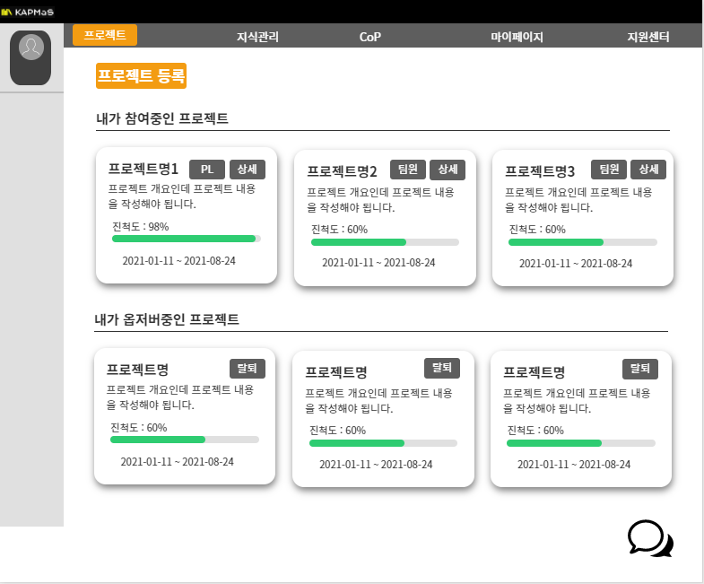
Page Title |  | Screen ID | SS-1-1 | Date | 210701
Author | 전윤주 | Screen Path | PMS SCREEN ID
Description
Detail Description
1 | 프로젝트을 등록하는 상세페이지가 뜨도록 하는 버튼
2 | 프로젝트명을 누르면 해당 프로젝트의 대시보드를 이동하는 링크
3 | 프로젝트의 상세 내용을 볼수 있는 버튼
4 | 프로젝트 탈퇴 버튼
화면 설명
프로젝트 메뉴를 눌렀을떄 처음 나오는 화면으로 프로젝트 상세버튼을 누르면 상세정보를 확인할수있고 프로젝트를 클릭하면 프로젝트 대쉬보드를 통해 현황을 확인할수있다.
1
2
3
4
In | Out
p_name p_title p_startdate p_enddate p_enabled Job_Prograss pm_authority | p_no

Slide 3
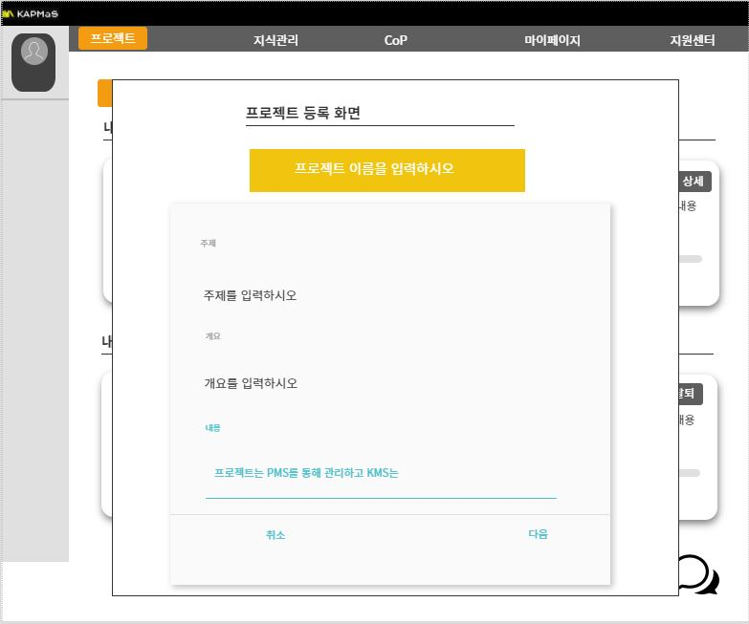
Page Title | 프로젝트 | Screen ID | SS-10-02 | Date | 210701
Author | 변형균 | Screen Path | 프로젝트 등록
Description | 프로젝트 등록 메뉴 설명
Detail Description
1 | 프로젝트 등록 화면
2 | 프로젝트 이름 입력 창
3 | 프로젝트 정보 입력 창
4 | 기간을 입력하는 화면으로 이동
5 | 프로젝트 등록 취소 버튼
화면 설명
프로젝트 등록을 누르면 window창이 나오고 정보를 입력하는 화면이 나온다.정보를 빈칸이 없이 전부 입력해야 기간을 입력하는 화면으로 넘어 갈수 있다
1
2
3
5
4
In | Out
 | p_name p_title p_summary p_content

Slide 4
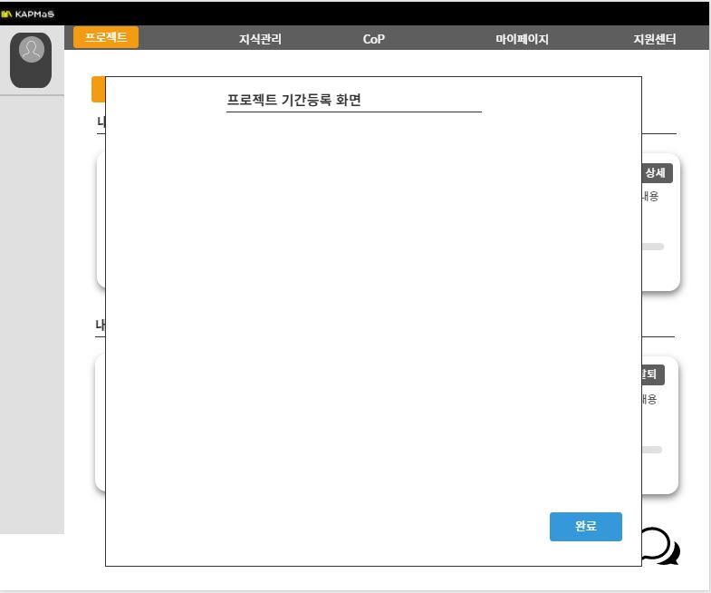
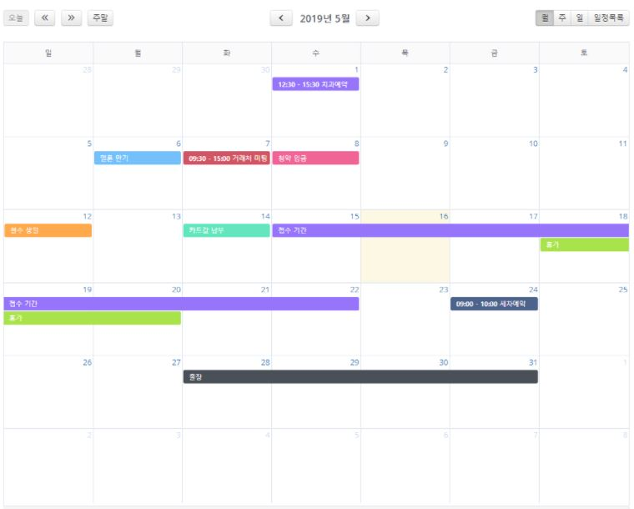
Page Title | 프로젝트 | Screen ID | SS-10-02 | Date | 210701
Author | 변형균 | Screen Path | 프로젝트 등록
Description | 프로젝트 등록 메뉴 설명
Detail Description
1 | 캘린더 전월 버튼
2 | 캘린더 다음월 버튼
3 | 캘린더 오늘 날짜로 이동 버튼
4 | 캘린더
5 | 프로젝트 시작일
6 | 프로젝트 완료예상일
7 | 프로젝트 등록 완료
화면 설명
프로젝트 정보를 입력후 프로젝트 기간을 설정하는 화면으로 넘어오는데 프로젝트 기간등록을 풀캘린더를 통해 시작일과 완료일을 등록할수있다.등록 완료후 완료 버튼을 누르면 프로젝트 등록이 완료되고 해당 사원은 새로 생성한 프로젝트의 PL권한이 부여 된다 사용 API : Full Calender API
1
2
3
4
5
6
7
In | Out
p_no | p_startdate p_enddate user_id p_no p_authority

Slide 5
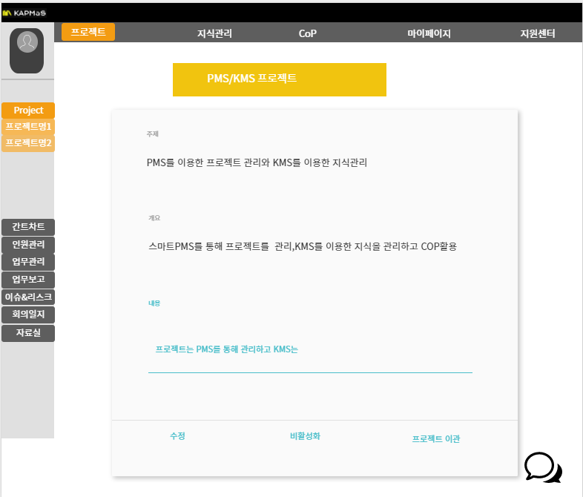
Page Title |  | Screen ID |  | Date | 210701
Author | 전윤주 | Screen Path | PMS SCREEN ID
Description
Detail Description
1 | 프로젝트를 수정하는 페이지가 나타나는 버튼(PL만 보임)
2 | 프로젝트를 비활성화하는 버튼(PL만 보임)
3 | 프로젝트를 이관할 수있는 상세페이지가 나타나는 버튼(PL만 보임)
화면 설명
프로젝트의 상세 페이지로 프로젝트의 정보를 수정 할수있고 프로젝트를 이용하지 않을경우 비활성화를 통해 프로젝트를 비활성화 시킬수있다.그리고 프로젝트가 완료되면 프로젝트 이관을 통해 완료하고 프로젝트를 KMS로 보낼수 있다.
1
2
3
In | Out
p_no p_name p_title p_summary p_content | p_no

Slide 6
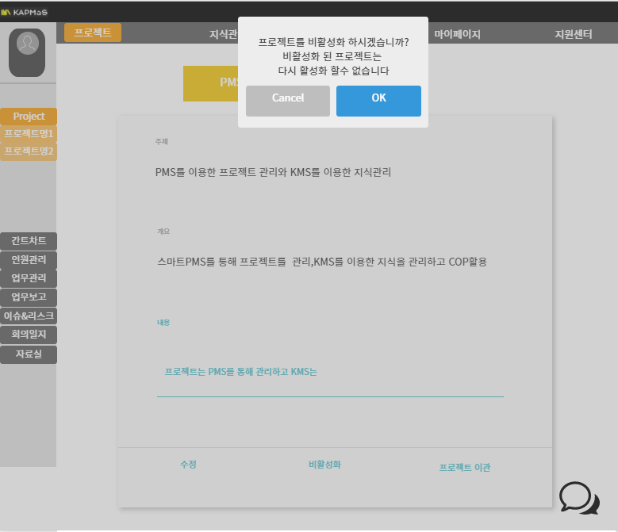
Page Title |  | Screen ID |  | Date | 210701
Author | 전윤주 | Screen Path | PMS SCREEN ID
Description
Detail Description
1 | 프로젝트의 비활성화를 확인하는 버튼
화면 설명
프로젝트 비활성화 버튼을 눌렀을 때 나타나는 확인창.프로젝틑 한번 비활성화 되면 다시 활성화를 할수 없다
1
In | Out
p_no | p_no

Slide 7
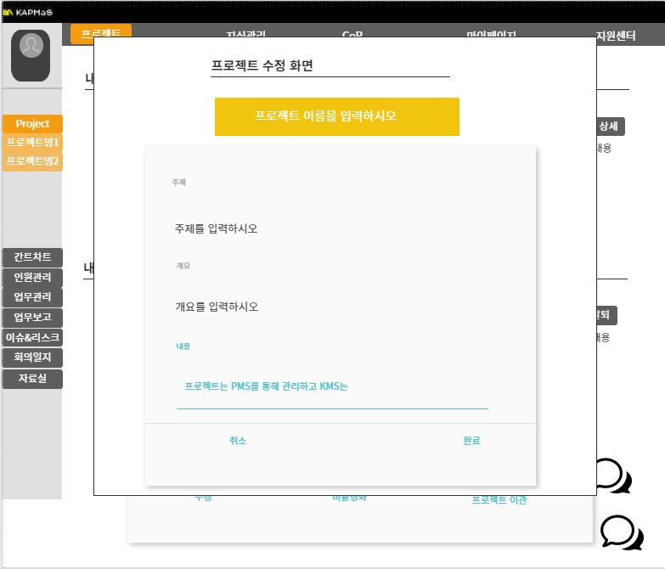
Page Title |  | Screen ID |  | Date | 210701
Author | 전윤주 | Screen Path | PMS SCREEN ID
Description
Detail Description
1 | 프로젝트명을 수정하고 싶은 명으로 입력
2 | 프로젝트주제를 수정하고 싶은 주제로 입력
3 | 프로젝트개요를 수정하고 싶은 개요로 입력
4 | 프로젝트내용을 수정하고 싶은 내용으로 입력
5 | 수정 완료 버튼
6 | 취소 버튼
화면 설명
프로젝트의 상세 내용을 수정할 수 있는 페이지.수정 정보를 입렵하고 완료 버튼을 누르면 프로젝트의 정보를 수정할수있다.
1
2
3
4
5
5
In | Out
p_no p_name p_title p_summary p_content | p_no p_name p_title p_summary p_content

Slide 8
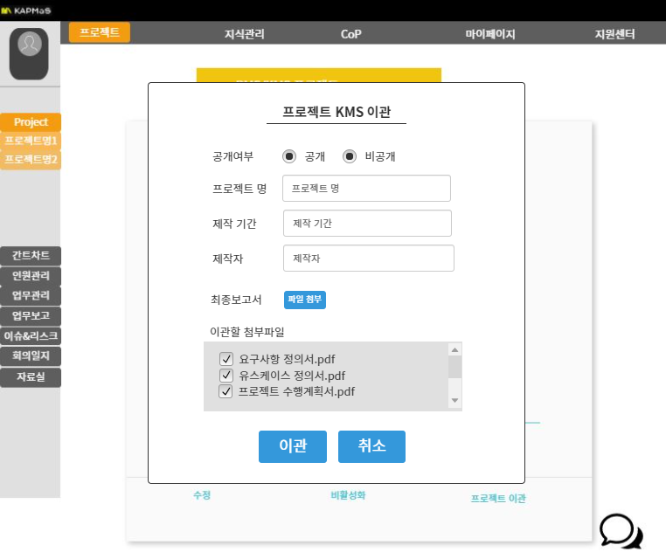
Page Title |  | Screen ID |  | Date | 210701
Author | 전윤주 | Screen Path | PMS SCREEN ID
Description
Detail Description
1 | 프로젝트의 자료들을 KMS에서의 공개여부를 선택할 수 있는 버튼
2 | 프로젝트명을 입력하는 필드
3 | 프로젝트의 제작기간을 입력하는 필드
4 | 프로젝트의 제작자를 입력하는 필드
5 | 최종보고서를 첨부할 수 있는필드
6 | 자료실에 있는 자료를 선택해 첨부할 수 있는 필드
7 | 취소 버튼
8 | 이관 버튼
화면 설명
프로젝트 이관을 버튼을 누르면 프로젝트의 진행이 완료되고 KMS에 저장할 건지 말건지 정한다. 프로젝트 자료실에 등록된 파일을 자동적으로 불러와 선택해서 넘길수 있도록 해준다.보고서는 프로젝트의 정보를 정리하여 보고서 작성한 파일을 첨부하는 필드이다. 사용 API : zip API
1
2
3
4
5
6
8
7
In | Out
p_no p_name | p_no p_name p_startdate p_enddate user_name pr_attach_path

Slide 9
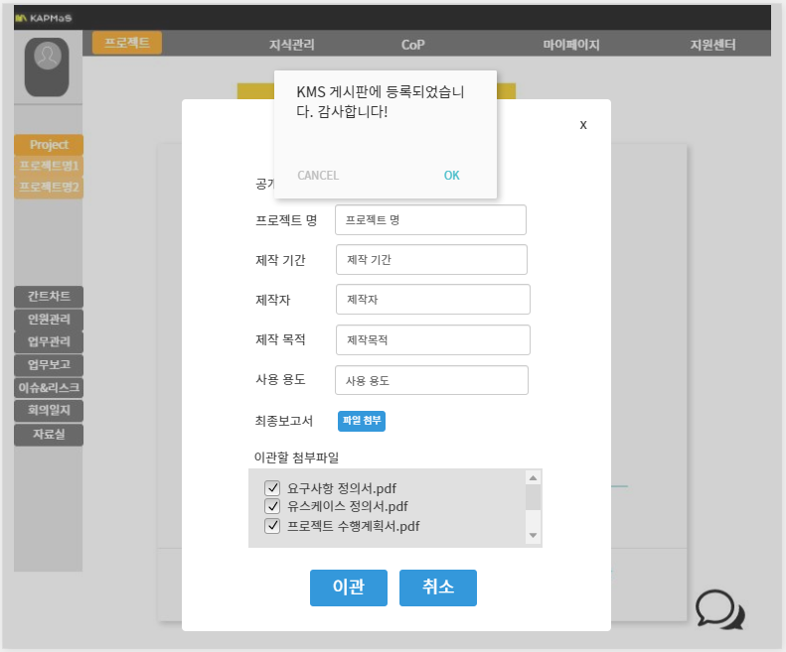
Page Title |  | Screen ID |  | Date | 210701
Author | 전윤주 | Screen Path | PMS SCREEN ID
Description
Detail Description
1 | 프로젝트가 KMS에 등록되었다는 확인창 버튼
화면 설명
KMS에 프로젝트가 정상적으로 등록되었다는 확인창
1
In | Out
p_no p_name | p_no p_name p_startdate p_enddate user_name pr_attach_path

Slide 10
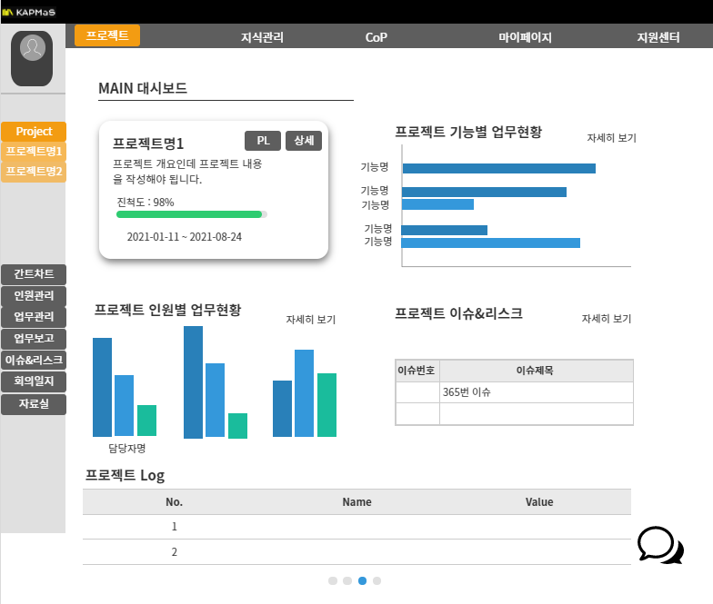
Page Title |  | Screen ID |  | Date | 210701
Author | 전윤주 | Screen Path | PMS SCREEN ID
Description
Detail Description
1 | 프로젝트의 상세 내용으로 이동할 수 있는 버튼
2 | 프로젝트 업무관리페이지로 이동하는 페이지
3 | 프로젝트 인원관리페이지로 이동하는 페이지
4 | 프로젝트 이슈&리스크 페이지로 이동하는 페이지
5 | 프로젝트의 로그를 볼수 있는 목록
6 | 프로젝트를 다시 설정하는 셀렉트
화면 설명
선택된 프로젝트의 현황들을 확인할수있는 대쉬보드이다.각각 종류별로 현황들을 나타내고 세부 정보를 확인할수 사용 js : chart.js
6
1
2
3
4
5
In | Out
p_name ,p_title ,p_startdate ,p_enddate ,p_enabled ,Job_Prograss ,pm_authority ,pi_code ,pi_title ,pl_content ,pl_authority | p_no

Slide 11
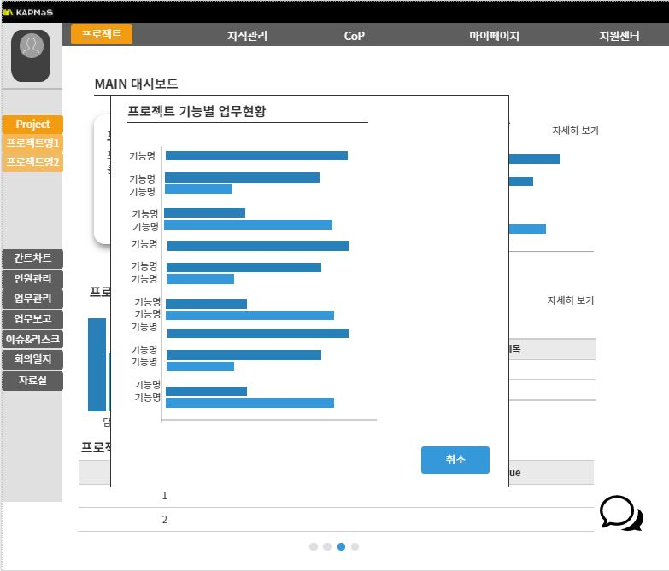
Page Title |  | Screen ID |  | Date | 210701
Author | 전윤주 | Screen Path | PMS SCREEN ID
Description
Detail Description
1 | 프로젝트 기능별 업무 현황 화면
2 | 프로젝트 기능별 업무 현황 그래프
3 | 취소 버튼
화면 설명
프로젝트 대쉬 보드에서 현황의 자세히보기를 누르면 window가 뜨고대쉬보드와 다르게 보든 정보가 나오게 된다. 사용 js : chart.js
1
2
3
In | Out
p_no Job_Prograss job_code job_name

Slide 12
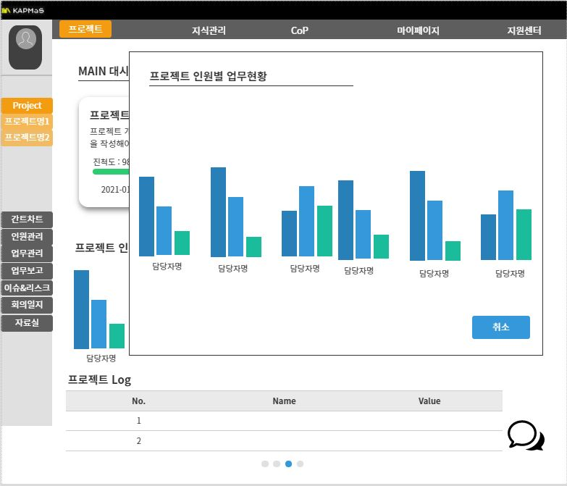
Page Title |  | Screen ID |  | Date | 210701
Author | 전윤주 | Screen Path | PMS SCREEN ID
Description
Detail Description
1 | 프로젝트 기능별 업무 현황 화면
2 | 프로젝트 인원별 업무 현황 그래프
3 | 취소 버튼
화면 설명
프로젝트 대쉬 보드에서 현황의 자세히보기를 누르면 window가 뜨고대쉬보드와 다르게 보든 정보가 나오게 된다. 사용 js : chart.js
1
2
3
In | Out
p_no Job_Prograss job_code User_name

Slide 13
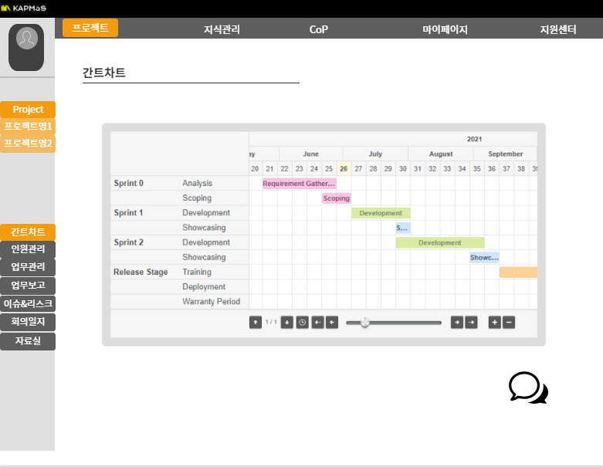
Page Title |  | Screen ID |  | Date | 210701
Author | 전윤주 | Screen Path | PMS SCREEN ID
Description
Detail Description
1 | 간트차트를 좌우로 이동하면서 볼수 있는 버튼
2 | 간트차트의 날짜 단위를 크게 해주는 버튼
3 | 간트차트의 날짜 단위를 작게 해주는 버튼
화면 설명
프로젝트의 간트차트를 볼 수 있는 페이지.날짜 별로 현황을 확인 할수있다 사용 js : jQuery.Gantt
1
2
3
In | Out
p_no Job_Prograss p_startdate p_enddate job_code job_name

Slide 14
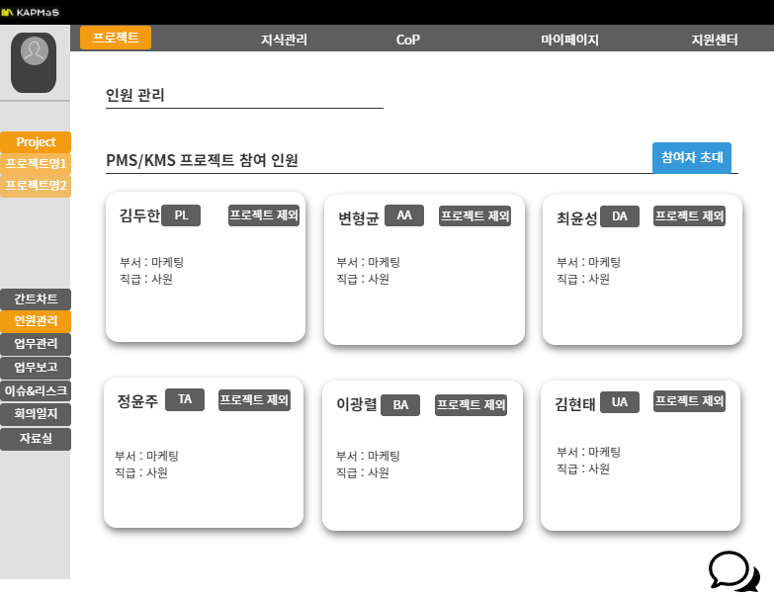
Page Title |  | Screen ID |  | Date | 210701
Author | 전윤주 | Screen Path | PMS SCREEN ID
Description
Detail Description
1 | 프로젝트의 팀원을 초대할 수 있는 버튼(PL만 보임)
2 | 프로젝트에서 해당 팀원을 제외할 수 있는 버튼(PL만 보임)
화면 설명
프로젝트의 인원리스트를 조회할수있는 화면.인원을 프로젝트에서 초대할수있고 제외를 할수있다.초대,제외는PL만 가능하다.
1
2
In | Out
p_no p_authority Dep_code Mk_code User_name User_id | User_id p_no

Slide 15
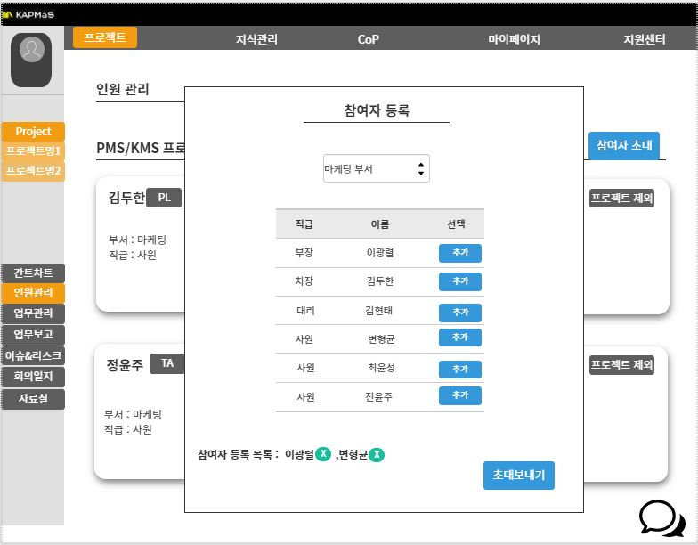
Page Title |  | Screen ID |  | Date | 210701
Author | 전윤주 | Screen Path | PMS SCREEN ID
Description
Detail Description
1 | 부서리스트출력 및 선택
2 | 팀원 등록목록에 추가
3 | 선택된 팀원 목록 출력
4 | 초대보내기 버튼
화면 설명
참여자 등록 페이지로 부서 검색하면 부서 인원 리스트가 뜨게 되고 추가 버튼을 통해 인원을 다중파라미터로 받아 초대를 보낼수있다.초대를 하면 해당사원에게 승인 쪽지가 가게되고 승인을 하면 최종으로 프로젝트에 사원이 추가가 된다
1
2
3
4
In | Out
Dep_code Dep_name Mk_code Mk_name User_id User_name | User_id p_no

Slide 16
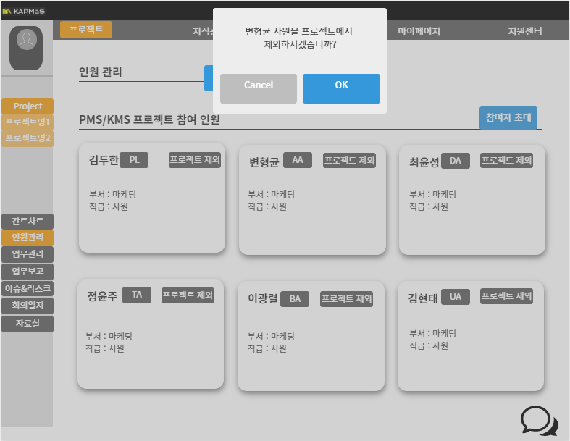
Page Title |  | Screen ID |  | Date | 210701
Author | 전윤주 | Screen Path | PMS SCREEN ID
Description
Detail Description
1 | 프로젝트 팀원 제외 확인 버튼
화면 설명
프로젝트 제외 버튼 클릭 시 나타나는 버튼
1
In | Out
p_no p_authority Dep_code Mk_code User_name User_id | User_id p_no

Slide 17
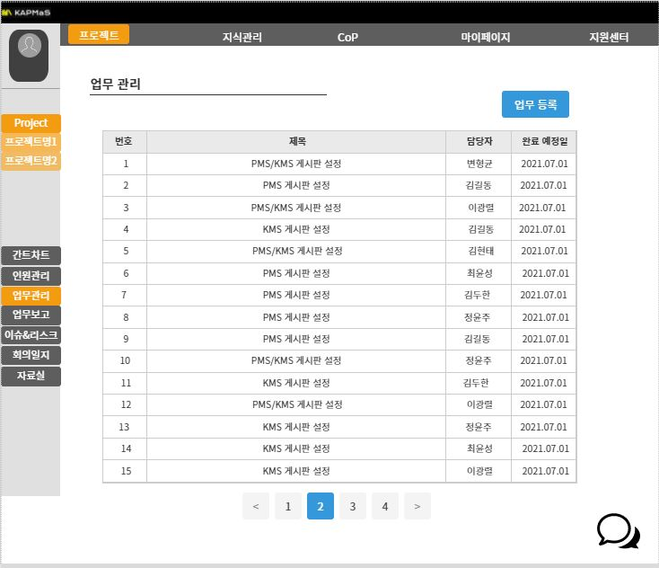
Page Title | 프로젝트 | Screen ID | SS-12-01 | Date | 210701
Author | 변형균 | Screen Path | 프로젝트 업무 관리
Description | 프로젝트 등록 메뉴 설명
Detail Description
1 | 프로젝트 업무 관리 메뉴
2 | 업무 관리
3 | 캘린더 오늘 날짜로 이동 버튼
화면 설명
프로젝트 업무 관리에서는 해당 프로젝트에 관련된 업무를 한눈에 확인할수있고 업무를 등록 조회 할수있다.업무관리는 PL만 할수 있다
3
2
1
In | Out
p_no Job_code Job_name Job_EndDate User_name | Job_code

Slide 18
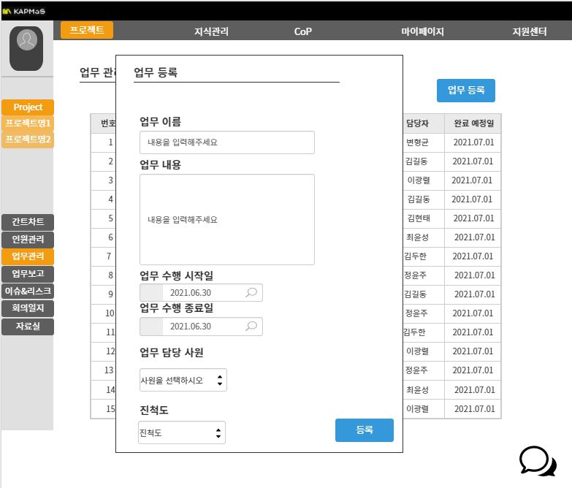
Page Title | 프로젝트 | Screen ID | SS-12-01 | Date | 210701
Author | 변형균 | Screen Path | 프로젝트 업무 관리
Description | 프로젝트 등록 메뉴 설명
Detail Description
1 | 프로젝트의 업무를 등록하는 화면
2 | 업무 이름 입력 태그
3 | 업무 내용 입력 태그
4 | 업무 수행일 입력 태그
5 | 업무 담당 입력 태그(셀렉트로 선택)
6 | 진척도 입력 태그(셀렉트로 선택)
7 | 업무 등록 버튼
화면 설명
업무를 등록하는 화면으로 업무의 정보를 입력하는데 담당자는 한명 선택할수있으며 진척도는 셀렉트로 선택하여 등록한다
1
2
3
4
5
6
7
In | Out
p_no User_id User_name | P_no Job_name Job_prograss Job_StartDate Job_EndDate User_id User_name

Slide 19
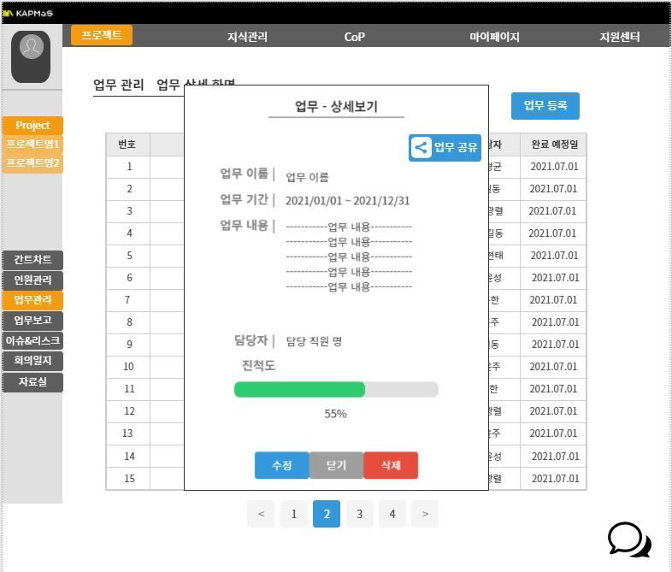
Page Title | 프로젝트 | Screen ID | SS-12-01 | Date | 210701
Author | 변형균 | Screen Path | 프로젝트 업무 관리
Description | 프로젝트 상세 메뉴 설명
Detail Description
1 | 프로젝트 업무 상세화면
2 | 업무 수정 버튼
3 | 업무 삭제 버튼
4 | 화면 닫기 버튼
5 | 업무 공유 버튼
화면 설명
업무의 정보를 확인하는 화면.상세화면에서 PL만 수정,삭제가 가능하다.업무 공유는 팀원이라면 누구든지 이용할수 있고 업무 공유는 쪽지를 통해 공유가 된다
1
5
2
4
3
In | Out
p_no User_name Job_name Job_prograss Job_StartDate Job_EndDate Job_code | Job_code p_no

Slide 20
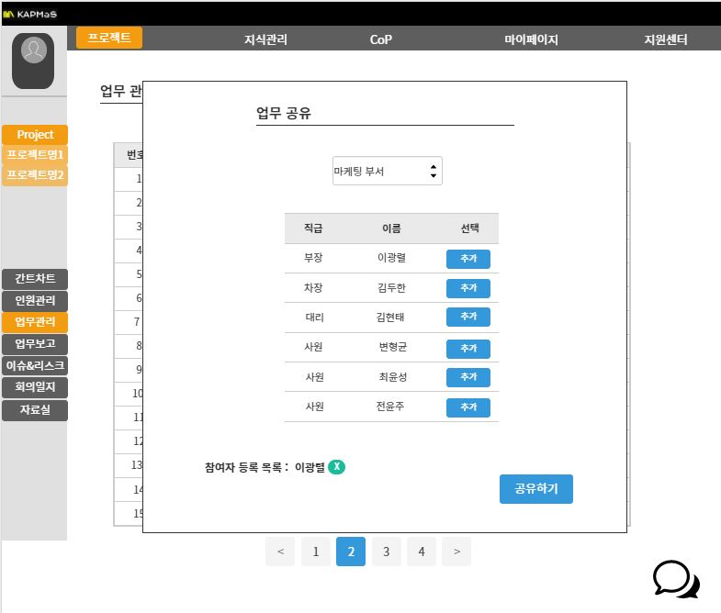
Page Title | 프로젝트 | Screen ID | SS-12-01 | Date | 210701
Author | 변형균 | Screen Path | 프로젝트 업무 관리
Description | 프로젝트 상세 메뉴 설명
Detail Description
1 | 프로젝트 업무 공유 화면
2 | 부서 선택 태그
3 | 선택한 부서 인원 목록
4 | 공유하기 선택된 인원 목록
5 | 업무 공유 버튼
화면 설명
업무 공유 화면으로 부서 선택후 인원리스트가 나타나고 인원을 추가하여 다중파라미터를 받아 공유를 함께 하게 된다.공유는 쪽지로 하게되고 공유된 사원은 쪽지를 통
1
2
3
4
5
In | Out
p_no ,User_name ,Job_name ,Dep_code ,Mk_code ,User_name ,User_id ,Job_code | Job_code p_no User_id

Slide 21
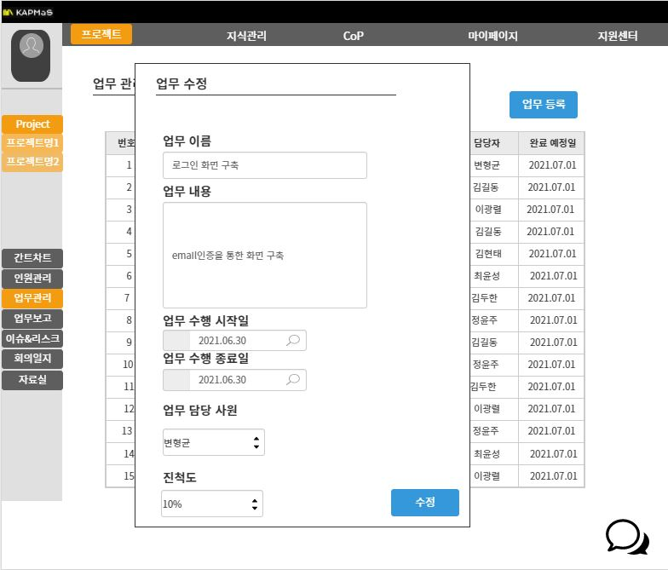
Page Title | 프로젝트 | Screen ID | SS-12-01 | Date | 210701
Author | 변형균 | Screen Path | 프로젝트 업무 관리
Description | 프로젝트 상세 메뉴 설명
Detail Description
1 | 프로젝트 업무 수정 화면
2 | 업무 정보 수정
3 | 수정 완료 버튼
화면 설명
업무는 PL만 수정 가능하며 입력받은 정보로 업무를 업데이트한다
1
2
3
In | Out
P_no Job_name Job_prograss Job_StartDate Job_EndDate User_id User_name | P_no Job_name Job_prograss Job_StartDate Job_EndDate User_id User_name

Slide 22
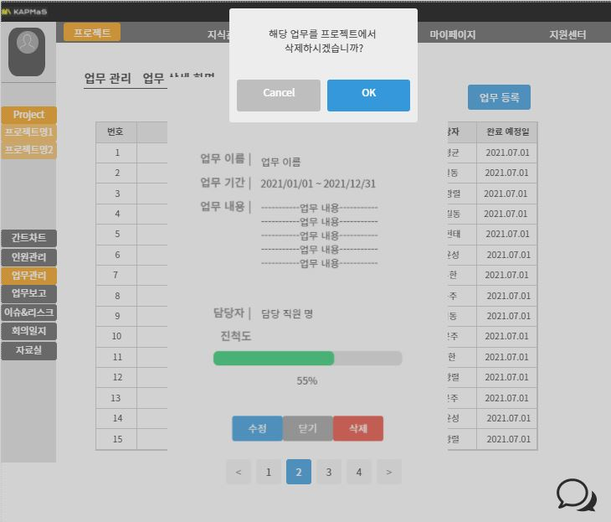
Page Title | 프로젝트 | Screen ID | SS-12-01 | Date | 210701
Author | 변형균 | Screen Path | 프로젝트 업무 관리
Description | 프로젝트 삭제 메뉴 설명
Detail Description
1 | 프로젝트 업무 삭제 확인 화면
2 | 삭제 진행 버튼
3 | 취소 버튼
화면 설명
업무 삭제는 PL만 가능하며 OK를 누르면 바로 삭제가 된다
1
3
2
In | Out
P_no Job_name Job_prograss Job_StartDate Job_EndDate User_id User_name | P_no Job_name Job_prograss Job_StartDate Job_EndDate User_id User_name

Slide 23
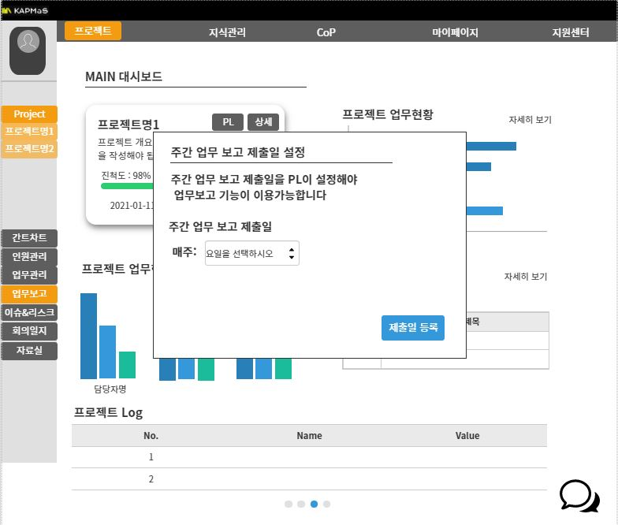
Page Title | 프로젝트 | Screen ID | SS-12-01 | Date | 210701
Author | 변형균 | Screen Path | 프로젝트 업무보고 관리
Description | 프로젝트 업무보고 게시판 설명
Detail Description
1 | 업무보고 제출일 설정 화면
2 | 제출일 선택 셀렉트
3 | 등록 버튼
화면 설명
업무 보고 메뉴를 사용하기전에 업무보고 제출일을 설정해야 한다.제출일이 설정 완료되면 업무보고 게시판이 활성화된다
1
2
3
In | Out
P_no wr_code | P_no wr_code Wr_expdate User_id

Slide 24
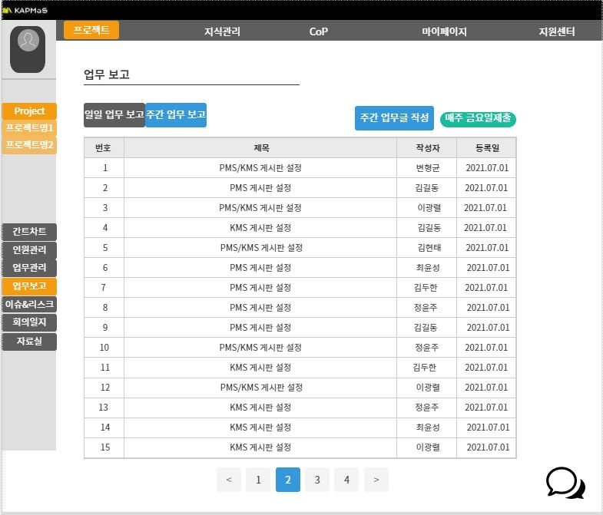
Page Title | 프로젝트 | Screen ID | SS-13-01 | Date | 210701
Author | 변형균 | Screen Path | 프로젝트 업무보고 관리
Description | 프로젝트 업무보고 게시판 설명
Detail Description
1 | 업무보고 메뉴
2 | 업무보고 종류 선택 버튼
3 | 주간 업무 보고 게시판
4 | 주간 업무 보고 제출일(제출일 일때 빨간색)
5 | 주간 업무 보고 글 작성
화면 설명
업무보고 화면으로 주간업무는 일주일에 한번 프로젝트에 대한 보고를 하는 화면이다. 제출일을 PL이 설정하여 제출일에 업무보고 화면 에서는 버튼이 빨간색으로 출력한다
2
5
4
3
1
In | Out
P_no wr_code Wr_expdate Wr_title Wr_regdate User_name | P_no wr_code

Slide 25
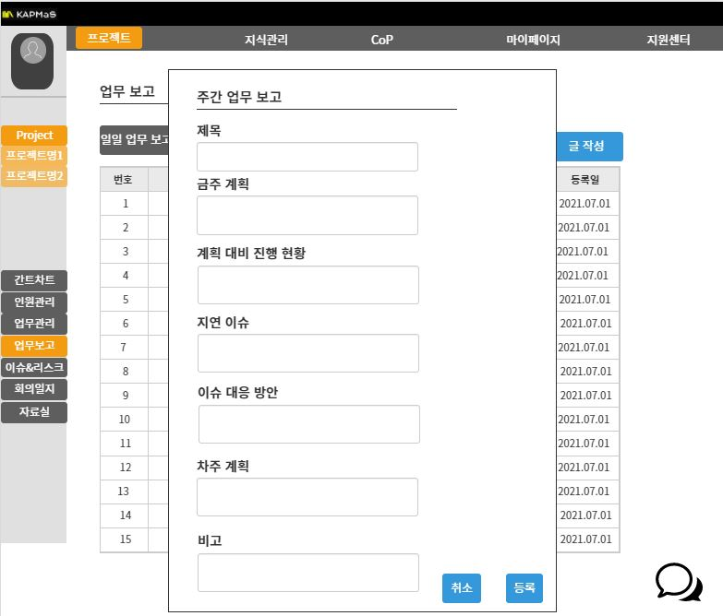
Page Title | 프로젝트 | Screen ID | SS-13-01 | Date | 210701
Author | 변형균 | Screen Path | 프로젝트 업무보고 관리
Description | 프로젝트 업무보고 등록 설명
Detail Description
1 | 주간 업무 보고 등록 화면
2 | 제목 입력 태그
3 | 금주 계획 입력 태그
4 | 계획 대비 진행 현황 입력 태그
5 | 지연 이슈 입력 태그
6 | 이슈 대응방안 입력 태그
7 | 차주 계획 입력 태그
8 | 비고 입력 태그
9 | 주간업무 등록 버튼
10 | 취소 버튼
화면 설명
주간 업무를 등록하는 화면으로 각 태그에 정보를 입력후 등록버튼을 누르면 주간업무게시판에 등록이 된다
1
2
3
4
5
6
7
8
10
9
In | Out
P_no ,User_id | P_no ,wr_code ,Wr_title ,Wr_regdate ,wr_prog ,wr_issue ,wr_issuemeasures ,wr_remark ,wr_plan

Slide 26
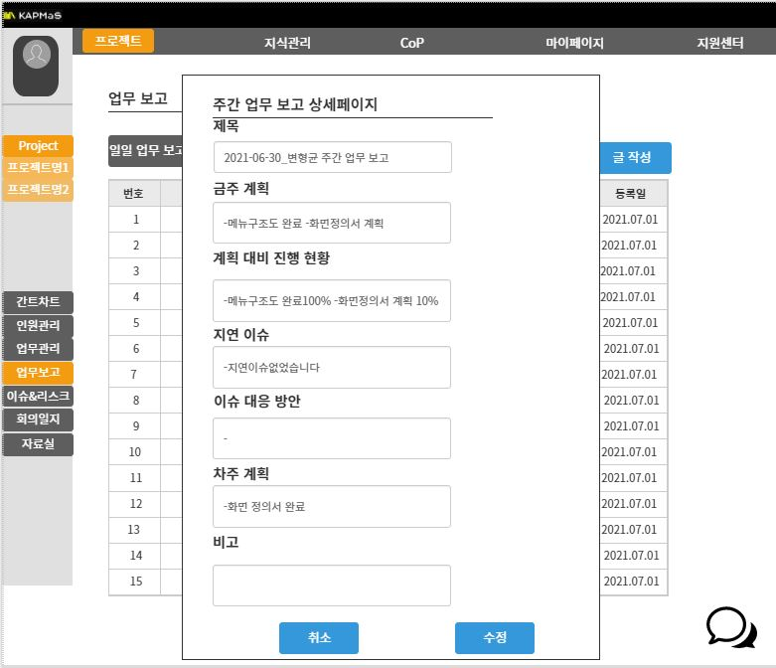
Page Title | 프로젝트 | Screen ID | SS-13-01 | Date | 210701
Author | 변형균 | Screen Path | 프로젝트 업무보고 관리
Description | 프로젝트 업무보고 상세페이지 설명
Detail Description
1 | 주간 업무 보고 상세 페이지 화면
2 | 취소
3 | 금주 계획 입력 태그
화면 설명
주간 업무보고를 확인하는 화면으로 수정은 작성자만 이용할수있다
1
2
3
In | Out
P_no ,wr_code ,Wr_title ,Wr_regdate ,wr_prog ,wr_issue ,wr_issuemeasures ,wr_remark ,wr_plan | P_no ,wr_code

Slide 27
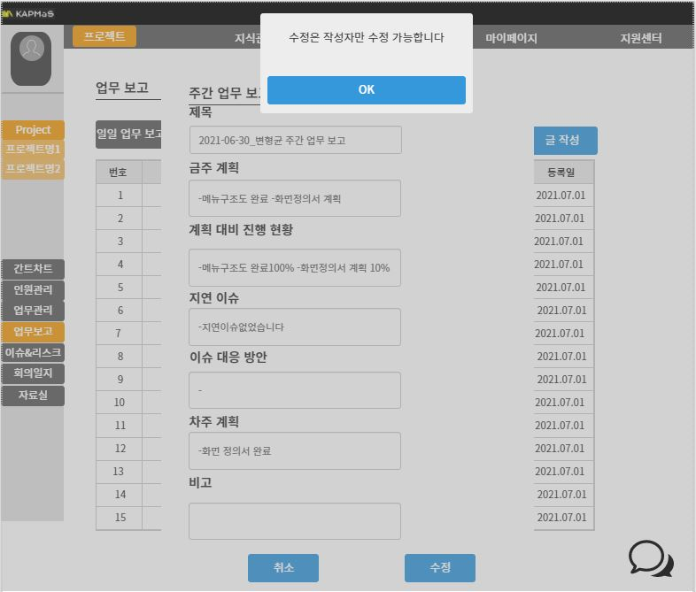
Page Title | 프로젝트 | Screen ID | SS-13-01 | Date | 210701
Author | 변형균 | Screen Path | 프로젝트 업무보고 관리
Description | 프로젝트 업무보고 수정 화면 설명
Detail Description
1 | 프로젝트 업무보고 수정 권한 확인
화면 설명
주간 업무보고 수정은 작성자만 이용할수있다
1
In | Out
P_no ,wr_code ,Wr_title ,Wr_regdate ,wr_prog ,wr_issue ,wr_issuemeasures ,wr_remark ,wr_plan | P_no ,wr_code

Slide 28

Page Title | 프로젝트 | Screen ID | SS-13-01 | Date | 210701
Author | 변형균 | Screen Path | 프로젝트 업무보고 관리
Description | 프로젝트 업무보고 수정 화면 설명
Detail Description
1 | 프로젝트 주간 업무 보고 수정 페이지
2 | 취소 버튼
3 | 주간 업무 보고 수정 완료 버튼
화면 설명
주간 업무 보고 수정은 작성자만 이용가능하며 정보를 입력후 완료 버튼을 누르면 수정을 진행한다
1
2
3
In | Out
P_no ,wr_code ,Wr_title ,Wr_regdate ,wr_prog ,wr_issue ,wr_issuemeasures ,wr_remark ,wr_plan | P_no ,wr_code ,Wr_title ,Wr_regdate ,wr_prog ,wr_issue ,wr_issuemeasures ,wr_remark ,wr_plan

Slide 29
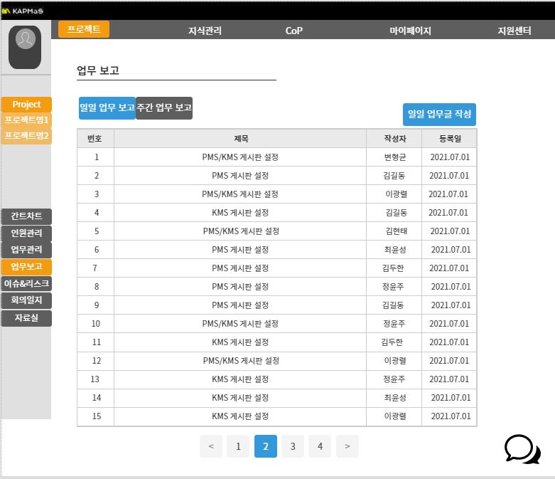
Page Title | 프로젝트 | Screen ID | SS-13-01 | Date | 210701
Author | 변형균 | Screen Path | 프로젝트 업무보고 관리
Description | 프로젝트 업무보고 게시판 화면 설명
Detail Description
1 | 프로젝트 일일 업무 보고 선택 버튼
2 | 일일 업무 보고 작성 버튼
3 | 일일 업무 보고 리스트 화면
화면 설명
일일 업무보고 게시판 화면으로 각자의 업무 진척도 보고를 위해 업무보고 게시판을 이용한다
1
2
3
In | Out
P_no dr_code dr_title dr_regdate User_name | P_no dr_code

Slide 30
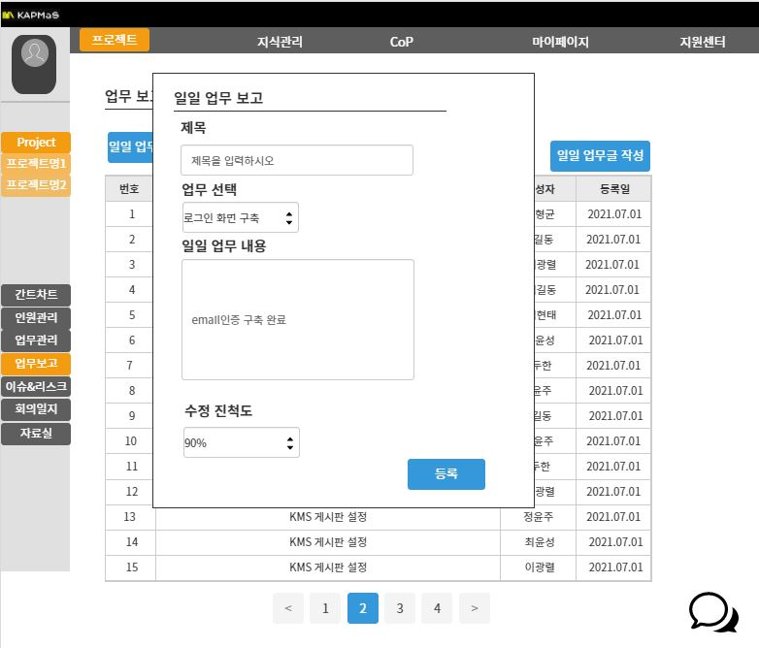
Page Title | 프로젝트 | Screen ID | SS-13-01 | Date | 210701
Author | 변형균 | Screen Path | 프로젝트 업무보고 관리
Description | 프로젝트 업무보고 게시판 화면 설명
Detail Description
1 | 프로젝트 일일 업무 보고 등록 화면
2 | 일일 업무 보고 제목 입력 태그
3 | 나의 업무 선택 태그
4 | 일일 업무 내용 입력 태그
5 | 수정 신청 수정도 입력 태그
6 | 등록 완료 버튼
화면 설명
일일 업무 보고 등록 화면이다.각각 업무 보고 내용을 작성후 등록 버튼을 누르면 PL에게 업무 보고 알림쪽지가 가게 되고 PL이 확인후 업무 진척도를 수정해준다
1
2
3
4
5
6
In | Out
P_no User_id | P_no dr_code dr_title dr_regdate User_id Dr_content Job_code

Slide 31
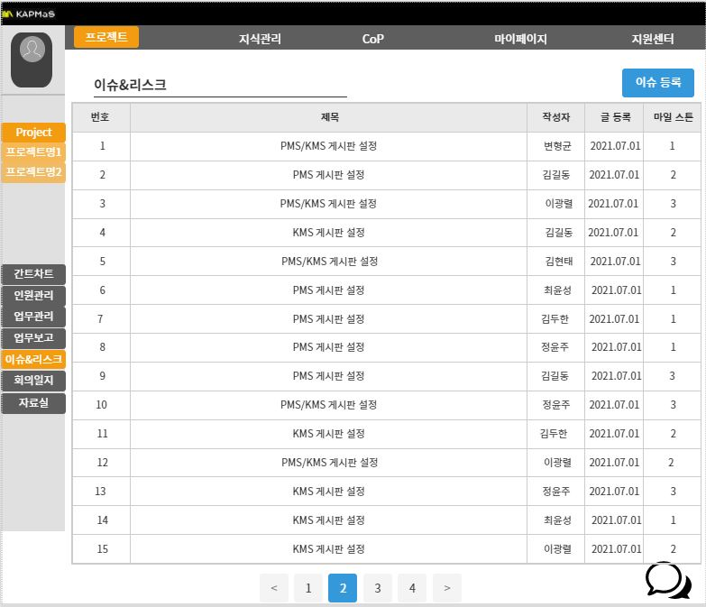
Page Title | 프로젝트 | Screen ID | SS-14-01 | Date | 210701
Author | 변형균 | Screen Path | 프로젝트 이슈&리스크 관리
Description | 프로젝트 이슈&리스크 게시판 화면 설명
Detail Description
1 | 프로젝트 이슈&리스크 메뉴
2 | 이슈&리스크 게시판
3 | 이슈&리스크 등록 버튼
화면 설명
이슈&리스크를 관리하는 화면이다.게시판형식으로되어있으며 내용을 확인하고 코멘트로 이슈를 해결할수있도록 도와줄수있다
2
3
1
In | Out
P_no Pi_code pi_title pi_regdate User_name Ms_code | P_no Pi_code

Slide 32
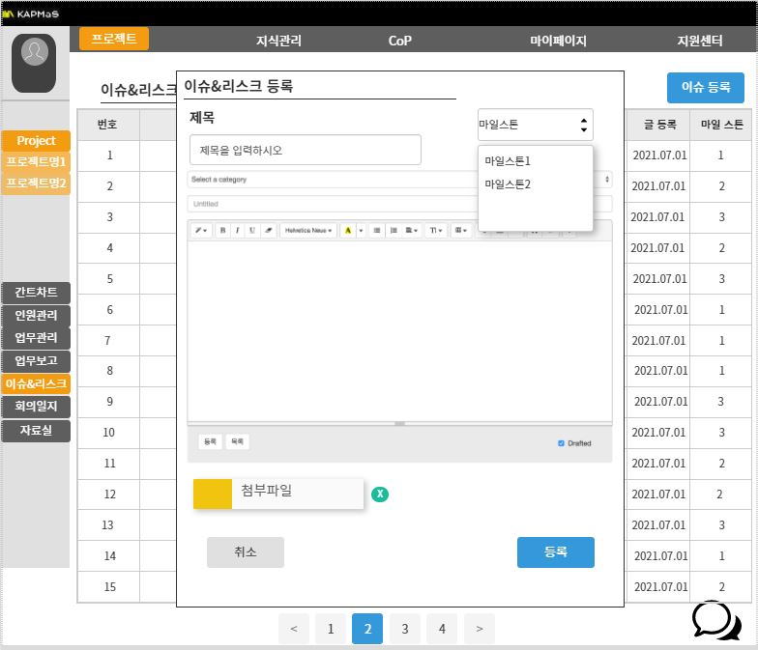
Page Title | 프로젝트 | Screen ID | SS-14-02 | Date | 210701
Author | 변형균 | Screen Path | 프로젝트 이슈&리스크 관리
Description | 프로젝트 이슈&리스크 게시판 등록 화면 설명
Detail Description
1 | 프로젝트 이슈&리스크 등록 화면
2 | 이슈&리스크 제목 입력 태그
3 | 이슈&리스크 마일스톤 등록 태그
4 | 오류 내용 입력 태그
5 | 이슈&리스크와 관련된 파일 첨부 태그
6 | 이슈&리스크 등록 버튼
7 | 취소 버튼
화면 설명
이슈&리스크를 등록하는 화면이다. 이슈에 대한 제목을 입력하고 내용을 입력한후 이슈에 관련된 첨부파일첨부한다.작성하는 이슈와 관련있는 이슈는 마일스톤으로 묶어서 관리한다
1
2
3
4
5
7
6
In | Out
P_no | P_no Pi_code pi_title Pi_content User_name Ms_code Pi_at_path

Slide 33
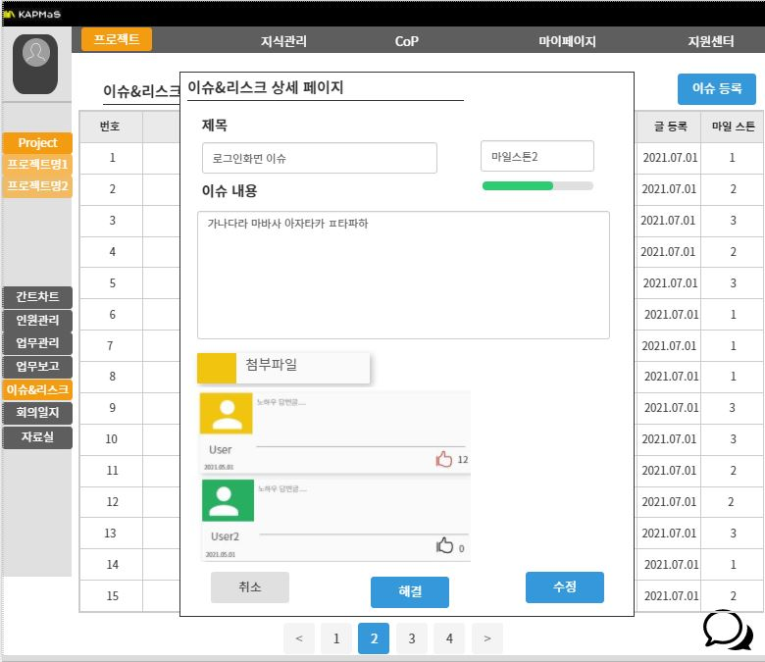
Page Title | 프로젝트 | Screen ID | SS-14-02 | Date | 210701
Author | 변형균 | Screen Path | 프로젝트 이슈&리스크 관리
Description | 프로젝트 이슈&리스크 게시판 상세 화면 설명
Detail Description
1 | 프로젝트 이슈&리스크 상세 화면
2 | 이슈&리스크 제목 태그
3 | 이슈&리스크 마일스톤 잔척도
4 | 이슈 관련 코멘트
5 | 취소 버튼
6 | 이슈&리스크 수정 버튼
7 | 이슈 해결 버튼
화면 설명
이슈&리스크 상세 화면이다.이슈에 대한 정보가 나오고 마일스톤을 통해 관련된 이슈를 한꺼번에 관리할수있다.이슈에 대한 코멘트를 통해 이슈해결을 도울수 있다.이슈 해결은 작성자만 가능하며 해결을 누르면 게시글은 확인할수있지만 마일스톤에서는 완료된다
1
2
3
4
5
7
6
In | Out
Pi_code ,pi_title ,Pi_content ,User_name ,Ms_code ,Pi_at_path ,Pi_re_code ,Pi_re_content ,user_id ,pi_re_regdate ,Ms_code ,Ms_name | P_no

Slide 34
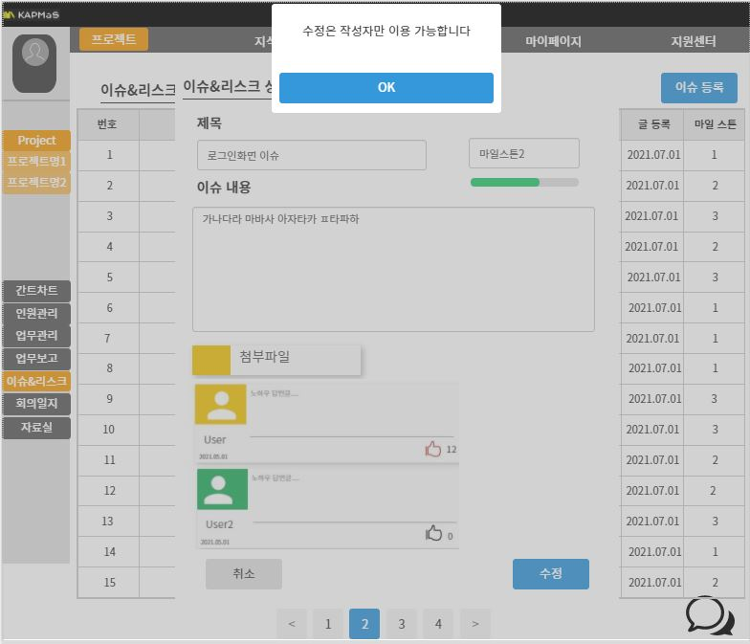
Page Title | 프로젝트 | Screen ID | SS-14-02 | Date | 210701
Author | 변형균 | Screen Path | 프로젝트 이슈&리스크 관리
Description | 프로젝트 이슈&리스크 게시판 수정 화면 설명
Detail Description
1 | 프로젝트 이슈&리스크 수정 권한 확인 화면
화면 설명
이슈&리스크 수정은 작성자만 수정이 가능하다
1
In | Out
Pi_code ,pi_title ,Pi_content ,User_name ,Ms_code ,Pi_at_path ,Pi_re_code ,Pi_re_content ,user_id ,pi_re_regdate ,Ms_code ,Ms_name | P_no

Slide 35

Page Title | 프로젝트 | Screen ID | SS-14-02 | Date | 210701
Author | 변형균 | Screen Path | 프로젝트 이슈&리스크 관리
Description | 프로젝트 이슈&리스크 게시판 수정 화면 설명
Detail Description
1 | 프로젝트 이슈&리스크 수정 권한 확인 화면
2 | 프로젝트 이슈&리스크 제목 입력 태그
3 | 마일스톤 입력 태그
4 | 프로젝트 이슈&리스크 내용입력 태그
5 | 프로젝트 이슈&리스크 관련 첨부 파일 입력 태그
6 | 취소 버튼
7 | 프로젝트 이슈&리스크 수정 완료 버튼
화면 설명
이슈&리스크 수정화면이며 이슈&리스크의 등록했던 정보를 수정하여 입력하고 수정 버튼을 통해 완료를 한다
1
2
3
4
5
6
7
In | Out
P_no Pi_code pi_title Pi_content User_name Ms_code Pi_at_path | P_no Pi_code pi_title Pi_content User_name Ms_code Pi_at_path

Slide 36
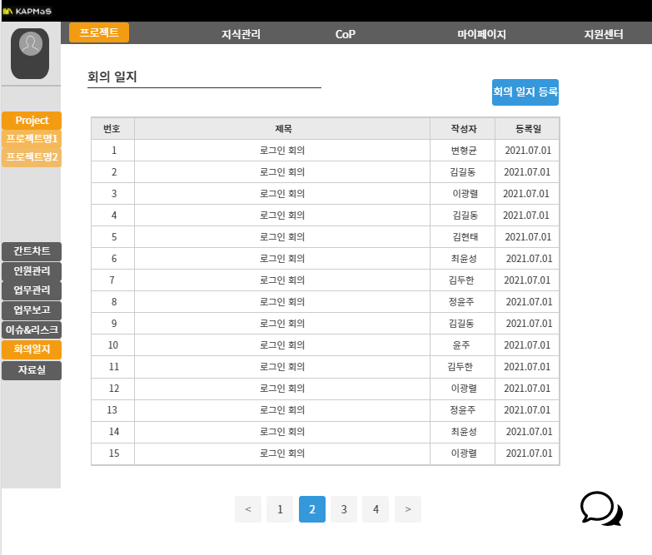
Page Title |  | Screen ID |  | Date | 210701
Author | 전윤주 | Screen Path | PMS SCREEN ID
Description
Detail Description
1 | 회의 일지 버튼 활성화
2 | 회의 일지 상세보기 링크
3 | 회의 일지 등록 버튼(토론방)
화면 설명
회의 일지 리스트 조회 및 등록 페이지이다.
2
3
1
In | Out
P_no Mt_code mt_title mt_regdate User_name | P_no Mt_code

Slide 37
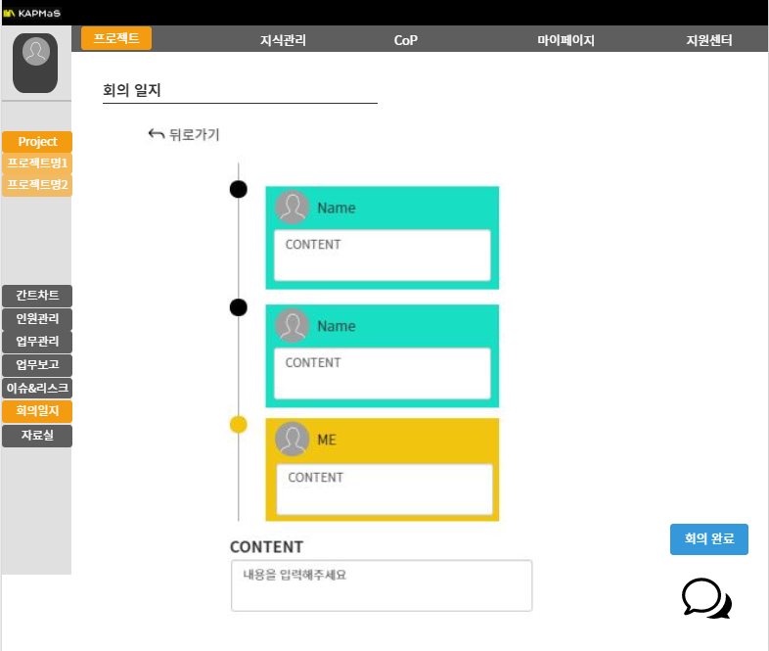
Page Title |  | Screen ID |  | Date | 210701
Author | 전윤주 | Screen Path | PMS SCREEN ID
Description
Detail Description
1 | 뒤로가기 버튼
2 | 토론방 메시지 작성
3 | 토론방 회의 완료 버튼
화면 설명
회의 일지를 등록하게 되면 회의방이 열리게 되고 실시간 대화를 통해 회의를 진행할수있따.회의가 끝나면 회의 완료버튼을 누르고 회의 내용을 회의일지 게시판에 등록할수있다
1
2
3
In | Out
P_no Mt_code User_id User_name Pdis_code Pdis_ct_code | P_no ,Mt_code ,User_id User_name ,Pdis_code ,Pdis_ct_code Pdis_ct_content ,pdis_ct_regdate

Slide 38
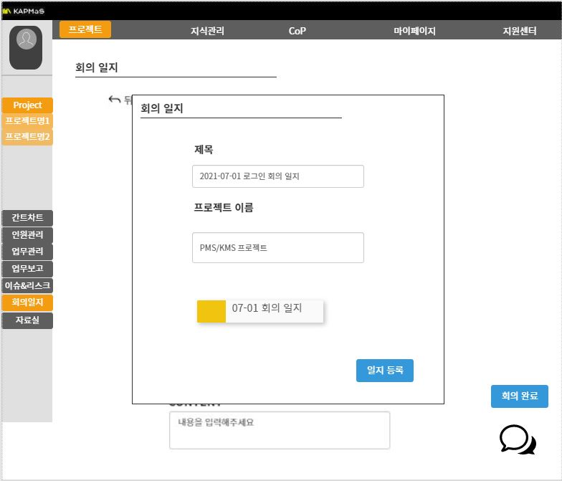
Page Title |  | Screen ID |  | Date | 210701
Author | 전윤주 | Screen Path | PMS SCREEN ID
Description
Detail Description
1 | 회의 일지 제목 입력 폼
2 | 회의 일지 프로젝트 이름
3 | 회의 일지 메시지 모음 PDF
4 | 회의 일지 등록 버튼
화면 설명
회의 완료 버튼을 눌렀을 때 회의의 제목,이름을 작성하는 창이 뜬다. 작성했던 회의메시지들은 PDF로 변환되어 저장된다. 사용 API : iText PDF API
1
2
3
4
In | Out
P_no Pdis_code | P_no Mt_code User_id Mt_title Mt_at_path Pdis_code

Slide 39
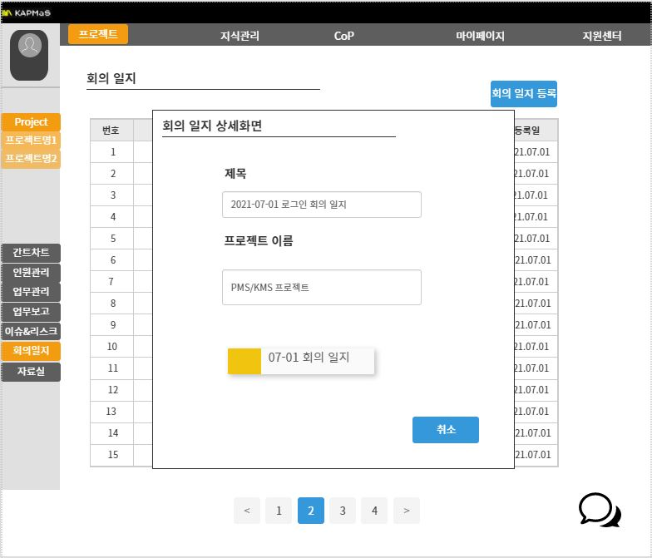
Page Title |  | Screen ID |  | Date | 210701
Author | 전윤주 | Screen Path | PMS SCREEN ID
Description
Detail Description
1 | 회의 일지 상세 화면
2 | 회의 일지를 PDF로 다운받을수 있는 버튼
3 | 취소 버튼
화면 설명
회의 일지에 게시된 회의내용을 확인하고 다운받을수 있는 화면이다
1
2
3
In | Out
P_no Mt_code Mt_title Mt_at_path | Mt_at_path

Slide 40
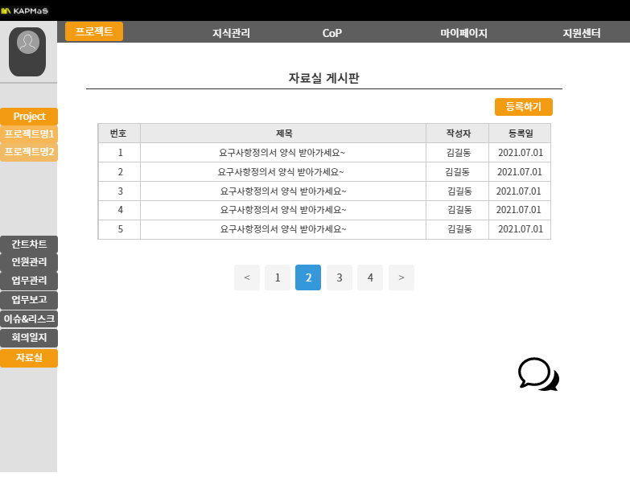
Page Title |  | Screen ID |  | Date | 210701
Author | 전윤주 | Screen Path | PMS SCREEN ID
Description
Detail Description
1 | 프로젝트 자료실 메뉴 활성화
2 | 프로젝트 자료실 게시글 상세보기 링크
3 | 프로젝트 자료실 게시글 등록 버튼
화면 설명
프로젝트의 자료들을 올릴 수 있는 자료실 게시글 목록과 등록버튼을 볼 수 있다.
3
2
1
In | Out
P_no pa_no Pa_title Pa_writer | P_no pa_no

Slide 41
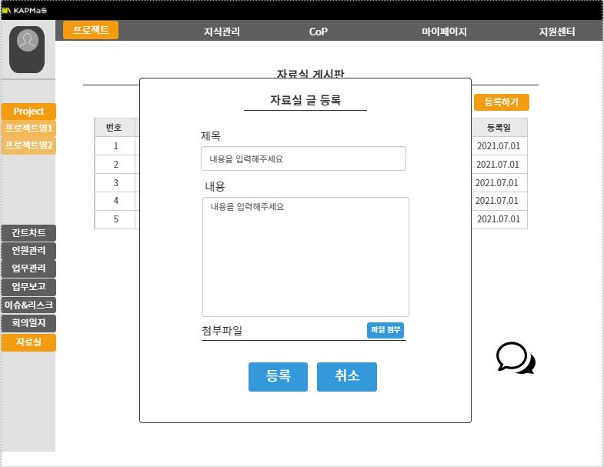
Page Title |  | Screen ID |  | Date | 210701
Author | 전윤주 | Screen Path | PMS SCREEN ID
Description
Detail Description
1 | 자료실 글 등록 화면
2 | 자료실 글 제목 입력 태그
3 | 자료실 글 내용 입력 태그
4 | 자료실 글 첨부파일 입력 태그
5 | 자료실 글 등록 버튼
6 | 취소 버튼
화면 설명
프로젝트의 자료를 등록하는 화면으로 첨부파일은 최대 5개까지 올릴수 있다
1
2
3
4
5
6
In | Out
P_no | P_no pa_no Pa_title Pa_content Pa_at_path

Slide 42
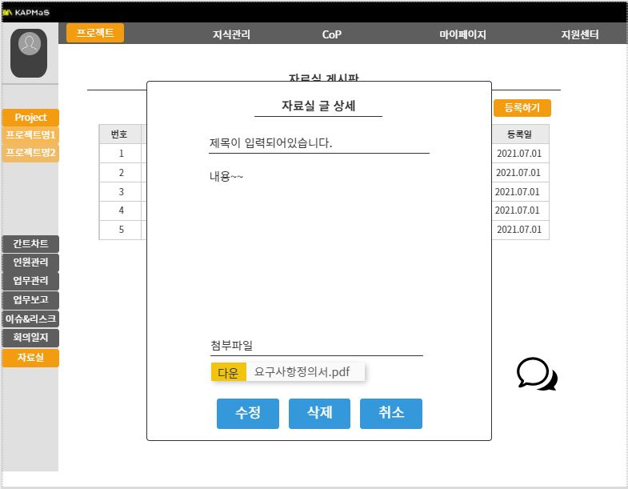
Page Title |  | Screen ID |  | Date | 210701
Author | 전윤주 | Screen Path | PMS SCREEN ID
Description
Detail Description
1 | 자료실 게시글에 올라간 첨부파일 다운기능
2 | 자료실 게시글 수정 버튼
3 | 자료실 게시글 삭제 버튼
4 | 자료실 게시글 상세 창 닫는 버튼
화면 설명
자료실 게시글 상세 페이지 화면.첨부파일을 다운받을수 있다
1
3
2
4
In | Out
P_no pa_no Pa_title Pa_content Pa_at_path | P_no pa_no Pa_at_path

Slide 43
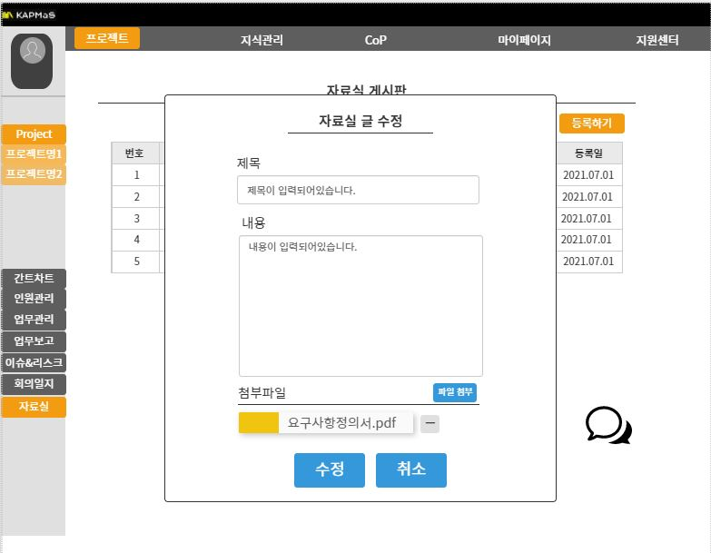
Page Title |  | Screen ID |  | Date | 210701
Author | 전윤주 | Screen Path | PMS SCREEN ID
Description
Detail Description
1 | 자료실 게시글에 추가하고 싶은 파일 첨부 버튼
2 | 자료실 게시글에 있던 파일 삭제 버튼
3 | 자료실 게시글 자료 수정 버튼
4 | 윈도우 창 닫는 버튼
화면 설명
자료실 게시글 수정 페이지.첨부파일도 추가도 등록하거 삭제 할수있다.
1
2
3
4
In | Out
P_no pa_no Pa_title Pa_content Pa_at_path | P_no pa_no Pa_title Pa_content Pa_at_path

Slide 44
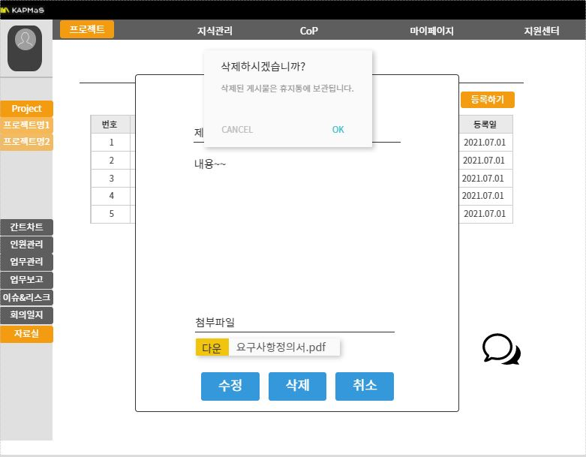
Page Title |  | Screen ID |  | Date | 210701
Author | 전윤주 | Screen Path | PMS SCREEN ID
Description
Detail Description
1 | 삭제 확인 버튼
2 | 삭제 취소 버튼
화면 설명
자료실 게시글 삭제 alert
2
1
In | Out
P_no pa_no Pa_title Pa_content Pa_at_path | P_no pa_no

Slide 45
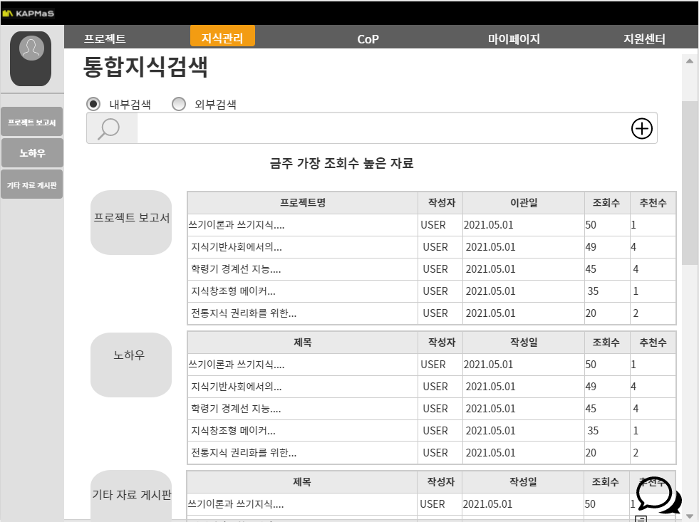
Page Title |  | Screen ID | SS-17-01 | Date | 210630
Author | 이광렬 | Screen Path | KMS INTERNAL SEARCH
Description | 통합지식검색 메인화면
Detail Description
1 | 지식관리 상단 메뉴
2 | 내부/외부 검색 선택 Radio Box
3 | 검색 키워드 추가
4 | 키워드 입력바
5 | 검색버튼
6 | 금주 가장 조회수 높은 자료 모아보기
화면 설명
지식관리 메뉴의 대쉬보드 성격인 통합지식검색 메인 화면이다. 내부 또는 외부 검색을 선택하고, 키워드를 추가하여 추가한 키워드에 맞는 검색결과를 출력한다. 검색전 기본화면은 각 지식 분류별 금조 가장 조회수 높은 자료를 모아서 출력하는 화면이다.
1
2
5
4
3
6
In | Out
tk_no, tk_title, tk_regdate, tk_viewcnt, tk_likecnt pr_no, p_name, pr_regdate, pr_viewcnt, pr_likecnt Kh_no, kh_title, kh_regdate, kh_viewcnt, kh_likecnt user_name | (검색어)
사용 API :
네이버 학술검색 API

Slide 46
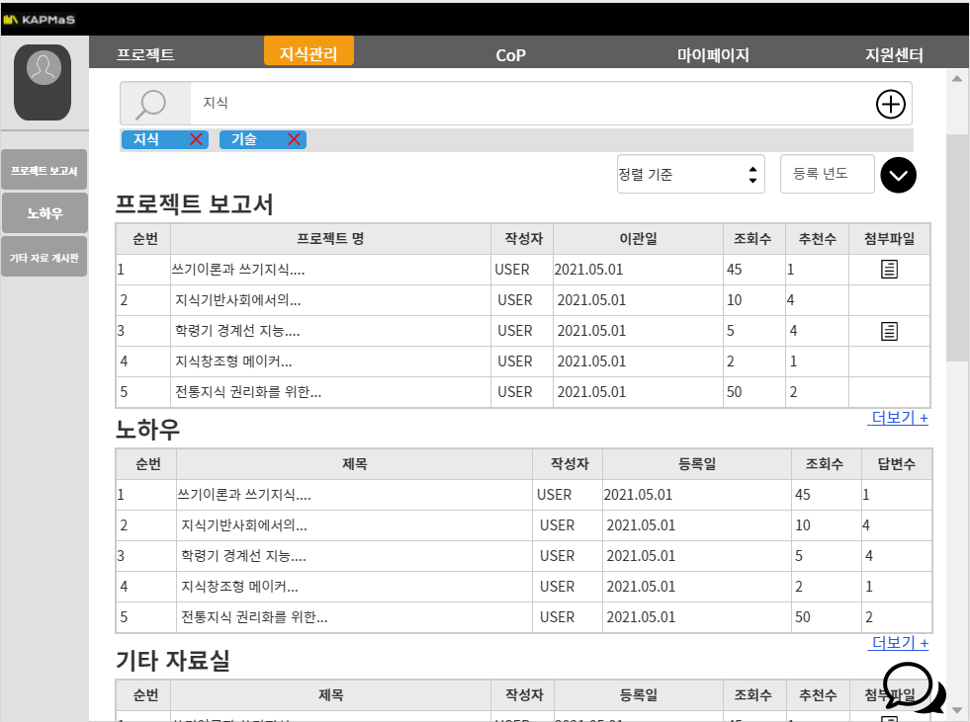
Page Title |  | Screen ID | SS-17-01 | Date | 210630
Author | 이광렬 | Screen Path | KMS INTERNAL SEARCH
Description | 내부검색 화면 -1
Detail Description
1 | 지식관리 상단 메뉴
2 | 검색키워드
3 | 정렬기준 선택
4 | 정렬기준 별 오름차순/내림차순
5 | 지식종류별 모아보기
6 | 해당 지식종류 검색결과 더보기
화면 설명
내부DB의 자료를 검색하는 페이지 1.검색어를 추가하여 여러 검색어에 대한 결과를 출력할 수 있다. 2. 정렬기준은 순번, 등록일, 조회수, 추천수가 있다. 3. 더보기를 클릭하여 해당 지식종류의 검색결과만 조회할 수 있다.
1
2
4
3
5
6
In | Out
tk_no, tk_title, tk_regdate, tk_viewcnt, tk_likecnt pr_no, p_name, pr_regdate, pr_viewcnt, pr_likecnt Kh_no, kh_title, kh_regdate, kh_viewcnt, kh_likecnt (검색어) user_name | (검색어)

Slide 47
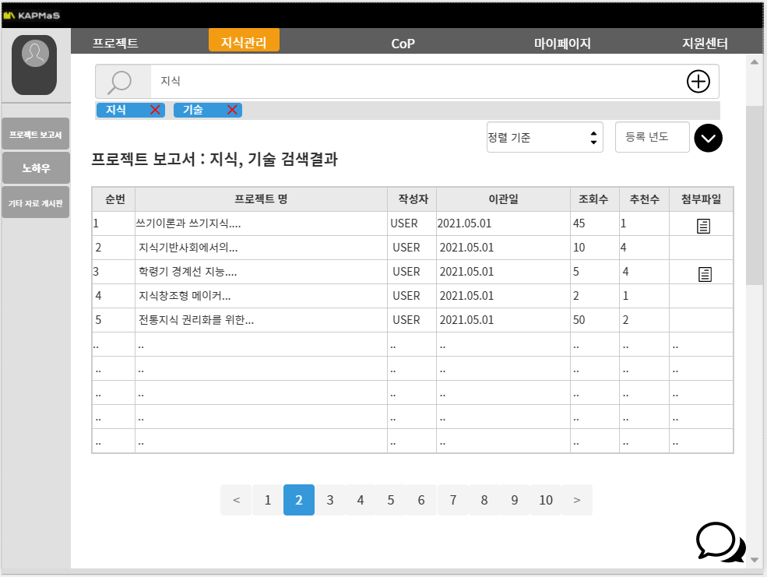
Page Title |  | Screen ID | SS-17-01 | Date | 210630
Author | 이광렬 | Screen Path | KMS INTERNAL SEARCH
Description | 내부검색 화면 -2
Detail Description
1 | 지식관리 상단 메뉴
2 | 지식종류 : 검색에 적용된 키워드
3 | 페이지 이동
화면 설명
내부검색화면 -1 에서 특정 지식종류의 더보기를 클릭하면 출력되는 페이지, 해당 지식의 검색결과를 10개씩 출력하며 하단의 페이징을 이용해 다른 페이지로 이동할 수 있다.
1
2
3
In | Out
tk_no, tk_title, tk_regdate, tk_viewcnt, tk_likecnt pr_no, p_name, pr_regdate, pr_viewcnt, pr_likecnt Kh_no, kh_title, kh_regdate, kh_viewcnt, kh_likecnt (검색어) user_name | (검색어)

Slide 48
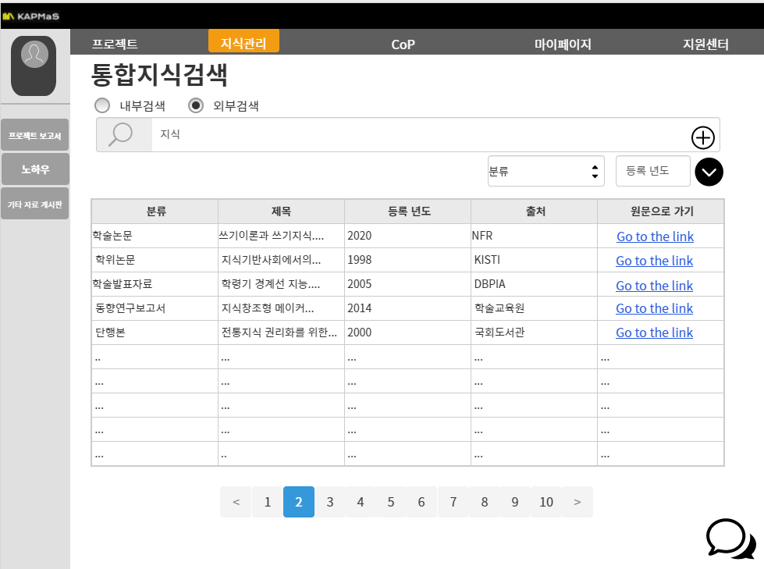
Page Title |  | Screen ID | SS-17-02 | Date | 210630
Author | 이광렬 | Screen Path | KMS EXTERNAL SEARCH
Description | 외부검색 화면 -1
Detail Description
1 | 지식관리 상단 메뉴
2 | 분류별 모아보기
3 | 정렬기준 별 정렬
4 | 자료 조회
5 | 원문 하이퍼링크
6 | 페이지 이동
화면 설명
외부검색결과를 출력하는 페이지, 각 자료의 제목을 클릭하여 내용을 조회할 수 있다. 원문으로 가기 버튼을 클릭하여 해당 자료의 원문 페이지로 이동할 수 있다.
1
2
3
4
5
5
In | Out
(검색어) 네이버 학술검색 API관련 parameter | (검색어)
사용 API :
네이버 학술검색 API

Slide 49
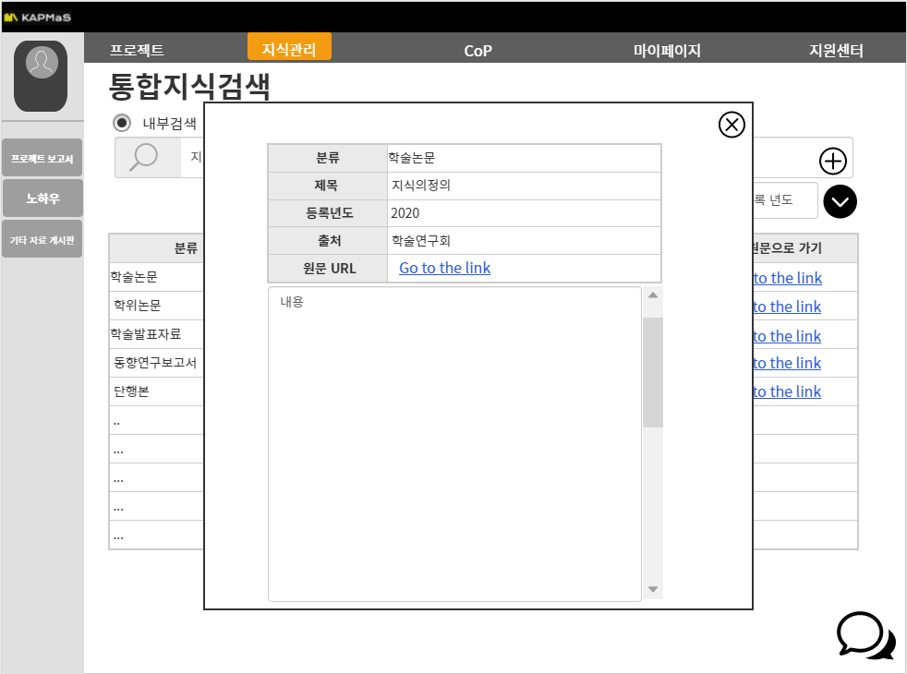
Page Title |  | Screen ID | SS-17-02 | Date | 210630
Author | 이광렬 | Screen Path | KMS EXTERNAL SEARCH
Description | 외부검색 화면 -2
Detail Description
1 | 자료 정보
2 | 자료 내용
3 | 창 닫기
화면 설명
외부자료의 내용을 조회할 수 있는 페이지
3
1
2
In | Out
(검색어) | (검색어)
사용 API :
네이버 학술검색 API

Slide 50
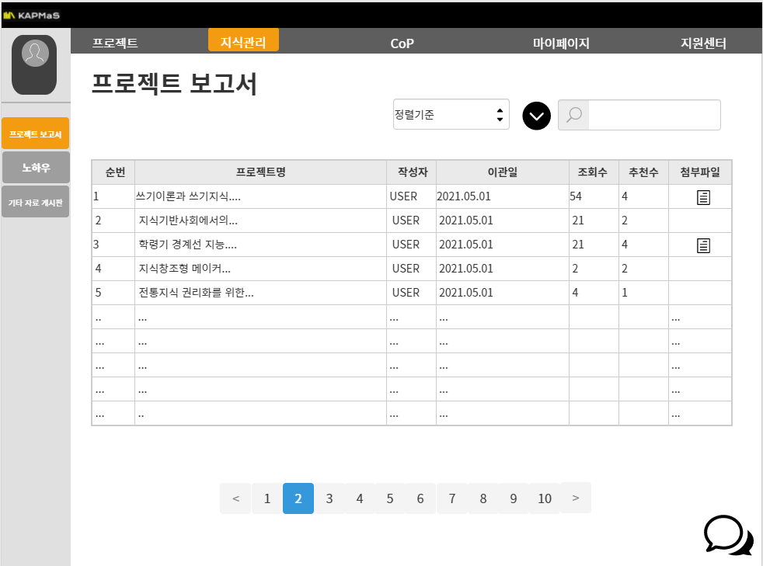
Page Title |  | Screen ID |  | Date | 210630
Author |  | Screen Path | PMS SCREEN ID
Description | 프로젝트 보고서 목록
Detail Description
1 | 지식관리 상단 메뉴
2 | 프로젝트 보고서 좌측 메뉴
3 | 정렬기준 선택
4 | 정렬기준 오름차순/내림차순 정렬
5 | 자료 검색
6 | 자료 상세조회
7 | 페이지 이동
화면 설명
프로젝트 보고서에 대한 정보를 조회할수 있는 페이지, 각 프로젝트명을 클릭하여 상세정보를 조회할 수 있다.
1
3
4
5
2
6
7
In | Out
pr_no, p_name, pr_regdate, pr_viewcnt, pr_likecnt,pr_attach_path user_name | (검색어)

Slide 51
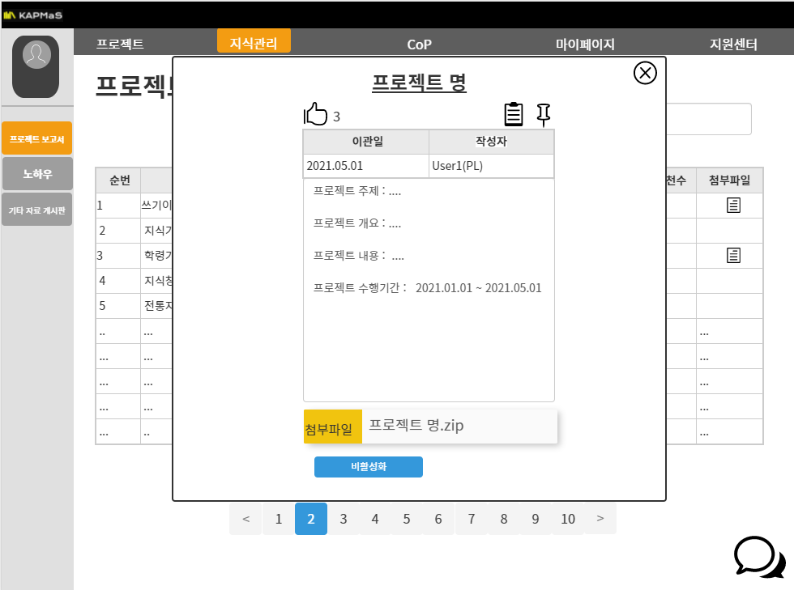
Page Title |  | Screen ID | SS-18-01 | Date | 210630
Author |  | Screen Path | PMS SCREEN ID
Description | 프로젝트 보고서 상세페이지
Detail Description
1 | 클립보드에 복사
2 | 스크랩 하기
3 | 프로젝트 정보
4 | 프로젝트 산출물 다운로드
5 | 프로젝트 비활성화/ 활성화
6 | 창 닫기
7 | 게시글 추천
화면 설명
프로젝트 보고서의 상세정보를 조회하는 페이지 해당 프로젝트의 작성자인 PL이 조회한다면 비활성화 생성되며 이를 클릭하여 해당 게시물을 비공개처리할 수 있다. 비공개된 프로젝트는 PL만 조회할 수 있으며 비활성화 버튼이 활성화 버튼으로 바뀐다. 이를 클릭하면 다시 활성화 되어 공개된다. 상단의 클립보드를 클릭하면 해당 상세페이지의 URL이 클립보드에 복사되며 스크랩을 클릭하면 해당 게시물이 내 스크랩 목록에 추가된다. 게시글 추천 버튼을 클릭하면 게시글을 추천할수 있으며 이미 추천한 게시글을 클릭하면 추천이 취소된다.
6
7
1
2
3
4
5
In | Out
pr_no, p_name, pr_regdate, pr_viewcnt, pr_likecnt\ p_title, p_summary, p_content, p_startdate, p_enddate (검색어) user_name | sc_title, sc_url

Slide 52
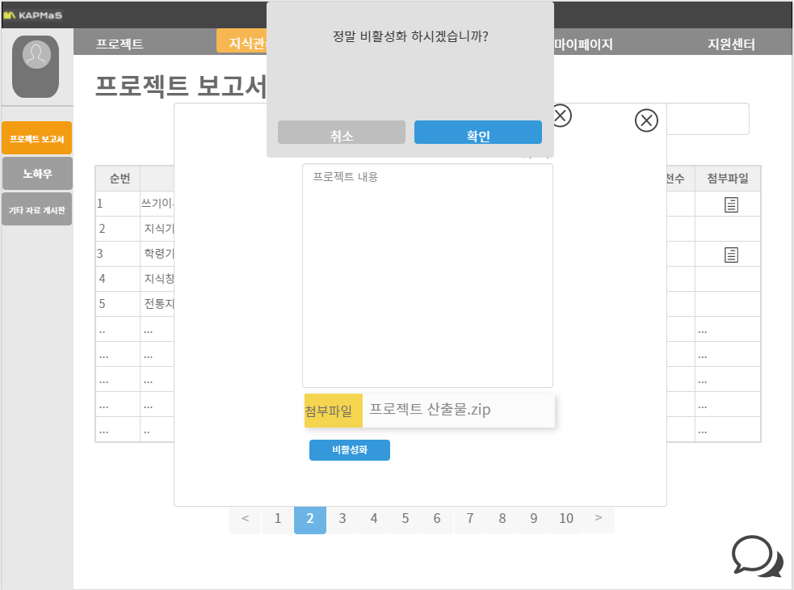
Page Title |  | Screen ID | SS-18-01 | Date | 210630
Author |  | Screen Path | PMS SCREEN ID
Description | 프로젝트 보고서 비활성화 확인
Detail Description
1 | 비활성화 취소
2 | 비활성화 확인
화면 설명
프로젝트의 비활성화를 할 수 있는 확인창, 확인버튼을 클릭하면 해당 게시물이 비활성화 된다.
1
2
In | Out
tk_no, tk_title, tk_regdate, tk_viewcnt, tk_likecnt pr_no, p_name, pr_regdate, pr_viewcnt, pr_likecnt Kh_no, kh_title, kh_regdate, kh_viewcnt, kh_likecnt (검색어) user_name | (검색어)

Slide 53

Page Title |  | Screen ID | SS-19-01 | Date | 210630
Author |  | Screen Path | PMS SCREEN ID
Description | 노하우 게시판 리스트
Detail Description
1 | 지식관리 상단 메뉴
2 | 노하우 좌측메뉴
3 | 카테고리 설정
4 | 정렬기준 선택
5 | 정렬기준별 오름차순/내림차순 정렬
6 | 자료 검색
7 | 노하우 요청하기
8 | 자료 조회
9 | 페이지 이동
화면 설명
등록 된 노하우를 요청하거나 조회할수 있는 페이지, 카테고리를 선택하여 원하는 카테고리의 노하우를 조회할 수 있다.
1
5
6
4
3
7
2
8
9
In | Out
Kh_no, kh_title, kh_regdate, kh_viewcnt, kh_likecnt user_name | (검색어)

Slide 54

Page Title |  | Screen ID | SS-19-01 | Date | 210630
Author |  | Screen Path | PMS SCREEN ID
Description | 노하우 요청글 작성
Detail Description
1 | 노하우 요청 제목 입력
2 | 노하우 카테고리 선택
3 | 노하우 요청내용 기입
4 | 노하우 요청글 등록 확인
5 | 취소(창 닫기)
6 | 창 닫기
화면 설명
노하우 요청 게시글을 등록할 수 있는 등록창, 제목, 카테고리, 내용을 입력 후 확인을 클릭하면 노하우에 등록이 된다.
1
6
2
3
4
5
In | Out
user_name | Kh_no, kh_title, kh_regdate, kh_viewcnt, kh_likecnt, kh_content user_name

Slide 55

Page Title |  | Screen ID | SS-19-01 | Date | 210630
Author |  | Screen Path | PMS SCREEN ID
Description | 노하우 조회- 1
Detail Description
1 | 노하우 제목
2 | 작성자가 조회시 삭제버튼 활성화
3 | 작성자가 설정한 카테고리
4 | 작성자가 작성한 요청내용
5 | 답변자 프로필사진, 이름,
6 | 창 닫기
7 | 답변 추천
8 | 작성자 인적사항
9 | 댓글 추가
화면 설명
노하우를 조회할수 있는 창, 앤서를 조회하거나 등록할 수 있으며 등록된 앤서를 추천할 수 있다.
1
2
6
3
4
8
5
7
9
In | Out
kh_no, kh_title, kh_regdate, kh_viewcnt, kh_likecnt, kh_content a_no, a_writer, a_content, a_regdate, a_likecnt a_rp_content, a_rp_writer user_name, user_img, dep_code | a_no, a_writer, a_content, a_regdate, a_likecnt a_rp_content, a_rp_writer sc_title, sc_url user_name, user_img, dep_code

Slide 56

Page Title |  | Screen ID | SS-19-01 | Date | 210630
Author |  | Screen Path | PMS SCREEN ID
Description | 노하우 조회- 2
Detail Description
1 | 앤서 작성자가 조회시 앤서 수정/삭제버튼 활성화
2 | 앤서 댓글 작성자가 조회시 수정/삭제버튼 활성화
3 | 앤서 댓글 등록
4 | 앤서 등록
5 | 게시글 추천
6 | 게시글 신고
화면 설명
앤서에 대한 댓글을 등록하거나 앤서를 등록할 수 있다. 게시글 추천 버튼을 클릭하면 게시글을 추천할수 있으며 이미 추천한 게시글을 클릭하면 추천이 취소된다. 게시글 신고 버튼을 클릭하면 게시글을 신고할 수 있다. 이미 신고한 게시글을 클릭하면 신고가 취소된다.
5
6
1
2
3
4
In | Out
kh_no, kh_title, kh_regdate, kh_viewcnt, kh_likecnt, kh_content a_no, a_writer, a_content, a_regdate, a_likecnt a_rp_content, a_rp_writer user_name, user_img, dep_code | a_no, a_writer, a_content, a_regdate, a_likecnt a_rp_content, a_rp_writer sc_title, sc_url user_name, user_img, dep_code

Slide 57

Page Title |  | Screen ID | SS-19-01 | Date | 210630
Author |  | Screen Path | PMS SCREEN ID
Description | 노하우 삭제
Detail Description
1 | 노하우 삭제 취소
2 | 노하우 삭제 확인
화면 설명
삭제를 확인하는 confirm, 확인버튼을 클릭하면 해당 노하우가 삭제되며 취소를 클릭하면 comfirm 이 닫힌다.
1
2
In | Out
kh_no | kh_no

Slide 58

Page Title |  | Screen ID | SS-18-01 | Date | 210630
Author |  | Screen Path | PMS SCREEN ID
Description | 기타자료게시판 리스트
Detail Description
1 | 지식관리 상단 메뉴
2 | 기타 자료 게시판 좌측 메뉴
3 | 정렬기준
4 | 정렬기준별 오름차순/내림차순
5 | 검색
6 | 자료 등록
7 | 자료 리스트(클릭시 상세정보 창 open)
8 | 페이지 이동
화면 설명
자료를 등록하고, 조회할수 있는 게시판이다. 각 자료의 제목을 클릭하면 상세정보다 담긴 창이 실행된다. 자료등록을 클릭하면 자료를 등록할수 있는 창이 실행된다.
1
3
4
5
6
2
7
8
In | Out
tk_no, tk_title, tk_regdate, tk_viewcnt, tk_likecnt pr_no, p_name, pr_regdate, pr_viewcnt, pr_likecnt Kh_no, kh_title, kh_regdate, kh_viewcnt, kh_likecnt (검색어) user_name | (검색어)

Slide 59

Page Title |  | Screen ID | SS-18-01 | Date | 210630
Author |  | Screen Path | PMS SCREEN ID
Description | 기타자료게시판 등록
Detail Description
1 | 자료 제목 등록
2 | 자료 설명 등록(스마트 에디터)
3 | 키워드 추가
4 | 키워드 삭제
5 | 첨부파일 추가/삭제
6 | 자료 등록
7 | 자료 등록 취소
8 | 창 닫기
화면 설명
자료 등록페이지 이다. 키워드와 첨부파일을 각각 5개씩 추가할 수 있으며 +버튼을 클릭하여 추가, -버튼을 클릭하여 취소할 수 있다.
1
8
2
3
4
5
6
7
In | Out
user_name | tk_no, tk_title, tk_regdate, tk_viewcnt, tk_likecnt tk_keyword, tk_content, tk_at_no, tk_at_name, tk_at_type user_name

Slide 60

Page Title |  | Screen ID | SS-18-02 | Date | 210630
Author |  | Screen Path | PMS SCREEN ID
Description | 기타자료게시판 수정
Detail Description
1 | 제목 수정
2 | 자료 설명 수정
3 | 키워드 추가
4 | 키워드 삭제
5 | 첨부파일 추가/삭제
6 | 자료 수정 확인
7 | 자료 수정 취소
8 | 창 닫기
화면 설명
자료 수정페이지 이다. 키워드와 첨부파일을 각각 5개씩 추가할 수 있으며 +버튼을 클릭 하여 추가, -버튼을 클릭하여 취소할 수 있다.
1
8
2
3
4
5
6
7
In | Out
user_name tk_no | tk_no, tk_title, tk_regdate, tk_viewcnt, tk_likecnt tk_keyword, tk_content, tk_at_no, tk_at_name, tk_at_type user_name

Slide 61

Page Title |  | Screen ID | SS-18-01 | Date | 210630
Author |  | Screen Path | PMS SCREEN ID
Description | 기타자료게시판 조회
Detail Description
1 | 자료 제목
2 | 작성자 조회시 수정/삭제버튼 활성화
3 | 자료 설명글
4 | 자료 키워드
5 | 다운로드할 첨부파일 선택
6 | 다운로드
7 | 댓글 조회
8 | 댓글 작성자 조회시 수정/삭제버튼 활성화
9 | 댓글 등록
10 | 게시글 추천
11 | 게시글 신고
화면 설명
자료의 상세정보를 조회하는 페이지, 1. 키워드를 클릭하면 해당 키워드가 포함된 자료 검색 결과 페이지로 이동한다. 2. 첨부파일을 선택하고 다운로드하면 선택한 첨부파일이 다운로드된다. 3. 댓글을 등록하거나 본인이 작성한 댓글을 수정/삭제 할 수 있다 4. 게시글 추천 버튼을 클릭하면 게시글을 추천할수 있으며 이미 추천한 게시글을 클릭하면 추천이 취소된다. 5. 게시글 신고 버튼을 클릭하면 게시글을 신고할 수 있다. 이미 신고한 게시글을 클릭하면 신고가 취소된다.
2
1
10
11
3
4
6
5
7
8
9
In | Out
tk_no, tk_title, tk_regdate, tk_viewcnt, tk_likecnt tk_keyword, tk_content, tk_at_no, tk_at_name, tk_at_type tk_rp_content user_name | tk_rp_content user_name

Slide 62

Page Title |  | Screen ID | SS-18-01 | Date | 210630
Author |  | Screen Path | PMS SCREEN ID
Description | 기타자료게시판 삭제 확인
Detail Description
1 | 기타 자료 삭제 취소
 | 기타 자료 삭제 확인
화면 설명
확인을 클릭하면 해당 자료가 휴지통으로 이동한다. 취소하면 삭제 확인창이 닫힌다.
1
1
In | Out
tk_no | tk_no

Slide 63

Page Title |  | Screen ID | SS-18-01 | Date | 210630
Author |  | Screen Path | PMS SCREEN ID
Description | 스크랩 화면
Detail Description
1 | 취소
2 | 확인
화면 설명
스크랩기능을 실행하면 나타나는 confirm, 취소를 클릭하면 확인창이 닫히며 확인을 클릭하면 자료상세페이지가 닫히고, 내 스크랩 목록 페이지로 이동한다.
1
2
In | Out
sc_title, sc_url | sc_title, sc_url

Slide 64

Page Title |  | Screen ID | SS-18-01 | Date | 210630
Author |  | Screen Path | PMS SCREEN ID
Description | 클립보드 복사 화면
Detail Description
1 | 클립보드에 복사
화면 설명
클립보드에 해당 페이지 URL이 저장된다. 확인버튼을 클릭하면 alert가 닫힌다.
1
In | Out
 | (현재 페이지 url)

Slide 65

Page Title |  | Screen ID | SS-56-01 | Date | 210630
Author | 김두환 | Screen Path
Description | CoP 메인화면
Detail Description
1 | CoP 상단 메뉴
2 | CoP 대시보드 사이드 메뉴
3 | 참여중 CoP 더 보기 버튼
4 | 내가 소유한 CoP 더보기 버튼
5 | 참여중인 토론방 더보기 버튼
6 | 작성한 자료실 글 더보기 버튼
7 | 해당 div을 클릭하면 페이지로 바로 이동함
화면 설명
CoP의 대시보드이다. CoP 활동에 있어서 전반적인 내용들을 전부 출력한다. 조회할 수 있는 내용에 대해서는 참여중 CoP , 소유중인 CoP, 참여중인 토론방, 작성한 자료실 글에 대해서 조회가 가능하며 우측에 더보기 버튼을이용하여 더 많은 리스트를 출력할 수 있다. 해당 페이지의 div를 누른다면 그 페이지로 바로 이동이 가능하다.
1
3
2
7
4
7
5
7
6
7
In | Out
Cop_no / cop_name/ cop_owner / fdis_fno / fdis_maker / fdis_name / ca_no / ca_title

Slide 66

Page Title |  | Screen ID | SS-56-02 | Date | 210630
Author | 김두환 | Screen Path
Description | 참여중 CoP 화면
Detail Description
1 | 뒤로가기 버튼
2 | 페이지 제목
3 | 검색 조건 설정
4 | 내용 입력
5 | 검색 버튼
6 | 조회 리스트
7 | 페이징 넘버
화면 설명
참여중인 CoP를 조회할수 있는 페이지이다. 기본적으로 10개가 조회되며 10개가 넘을경우 페이지가 분리된다. 조회리스트의 div를 클릭하면 상세 페이지로 넘어간다
1
2
3
4
5
6
7
In | Out
Cop_no / cop_name / cop_owner | Cop_name / Cop_owner

Slide 67

Page Title |  | Screen ID | SS-56-03 | Date | 210630
Author | 김두환 | Screen Path
Description | 내가 소유한 CoP 화면
Detail Description
1 | 뒤로가기 버튼
2 | 페이지 제목
3 | 검색 조건 설정
4 | 내용 입력
5 | 검색 버튼
6 | 조회 리스트
7 | 페이징 넘버
화면 설명
내가 소유한 CoP를 조회할수 있는 페이지이다. 기본적으로 10개가 조회되며 10개가 넘을경우 페이지가 분리된다. 조회리스트의 div를 클릭하면 상세 페이지로 넘어간다
1
2
3
4
5
6
7
In | Out
Cop_no / cop_name / cop_owner | Cop_name

Slide 68

Page Title |  | Screen ID | SS-56-04 | Date | 210630
Author | 김두환 | Screen Path
Description | 참여중인 토론방 조회
Detail Description
1 | 뒤로가기 버튼
2 | 페이지 제목
3 | 검색 조건 설정
4 | 내용 입력
5 | 검색 버튼
6 | 조회 리스트
7 | 페이징 넘버
화면 설명
참여중인 토론방을 조회할수 있는 페이지이다. 기본적으로 10개가 조회되며 10개가 넘을경우 페이지가 분리된다. 조회리스트의 div를 클릭하면 상세 페이지로 넘어간다
1
2
3
4
5
6
7
In | Out
Fdis_fno / fdis_name / cop_name / fdis_maker | Fdis_name Fdis_maker Cop_name

Slide 69

Page Title |  | Screen ID | SS-56-05 | Date | 210630
Author | 김두환 | Screen Path
Description | 작성한 자료실 글 조회
Detail Description
1 | 뒤로가기 버튼
2 | 페이지 제목
3 | 검색 조건 설정
4 | 내용 입력
5 | 검색 버튼
6 | 조회 리스트
7 | 페이징 넘버
화면 설명
작성한 자료실 글을 조회할수 있는 페이지이다. 기본적으로 10개가 조회되며 10개가 넘을경우 페이지가 분리된다. 조회리스트의 div를 클릭하면 상세 페이지로 넘어간다
1
2
3
4
5
6
7
In | Out
Ca_no / ca_title / cop_name | Fdis_name / Cop_name

Slide 70

Page Title |  | Screen ID | SS-57-01 | Date | 210630
Author | 김두환 | Screen Path
Description | CoP 조회 메인페이지
Detail Description
1 | CoP조회 사이드 메뉴
2 | 페이지 제목
3 | 검색 조건 설정
4 | 내용 입력
5 | 검색 버튼
6 | 조회 리스트
7 | 페이징 넘버
화면 설명
CoP 목록을 조회할 수 있는 페이지이다. CoP명 또는 소유자명으로 검색을 할 수 있으며 페이지에 출력되는 정보는 번호, CoP명, 인원, 개설일, 소유자이다. 정렬은 기본값으로 번호순 정렬되며 출력 결과가 10개가 넘을경우 페이징 처리가 된다
2
3
4
5
1
6
7
In | Out
Cop_no / cop_name / cop_personcnt / cop_regdate / cop_owner | Cop_name / Cop_owner

Slide 71

Page Title |  | Screen ID | SS-57-02 | Date | 210630
Author | 김두환 | Screen Path
Description | CoP 조회 상세 페이지
Detail Description
1 | CoP 상세조회 창
2 | CoP 정보
3 | 가입신청
4 | 취소
화면 설명
CoP 조회화면에서 한 가지를 클릭하면 출력하는 화면이다. Modal 창으로 뜨게 되며 상세조회한 CoP의 이름, 주제, 인원, 개설일, 소유주, 설명을 확인 할 수 있다. 가입신청 버튼으로 CoP에 가입신청을 할 수 있고, 취소를 통해 모달창을 내릴수도 있다.
1
2
3
4
In | Out
Cop_name / cop_subject / Cop_owner / cop_personcnt / cop_regdate / cop_detail | User_name / user_email

Slide 72

Page Title |  | Screen ID | SS-57-03 | Date | 210630
Author | 김두환 | Screen Path
Description | CoP 개설 페이지
Detail Description
1 | CoP 이미지
2 | CoP 이미지 선택
3 | CoP 이름 input
4 | CoP 주제 input
5 | CoP 설명 input
6 | CoP 등록 버튼
화면 설명
CoP를 개설할 수 있는 페이지이다. iframe에 갱신되며 입력할 수 있는 값으로는 CoP 이미지, 이름, 주제, 설명이다. 등록 버튼을 누르면 개설이 완료된다.
1
2
3
4
5
6
In | Out
 | Cop_image Cop_name Cop_subject Cop_detail

Slide 73

Page Title |  | Screen ID | SS-57-04 | Date | 210630
Author | 김두환 | Screen Path
Description | CoP 개설 페이지 등록버튼 클릭시 출력되는 alert
Detail Description
1 | Alert 창
2 | 입력한 CoP 이름
3 | 확인 버튼
4 | 취소 버튼
화면 설명
CoP 등록버튼을 누르면 출력되는 alert창이다. OK버튼을 누르게되면 CoP를 개설할 수 있으며 자신의 대시보드 페이지로 돌아가게 된다. NO버튼 클릭 시 alert창이 사라지고 현재 페이지를 유지한다.
1
2
3
4
In | Out
 | Cop_image Cop_name Cop_subject Cop_detail

Slide 74

Page Title |  | Screen ID | SS-57-05 | Date | 210630
Author | 김두환 | Screen Path
Description | CoP 개설 페이지 등록 OK버튼 클릭시 출력되는 alert
Detail Description
1 | Alert 창
2 | 확인 버튼
화면 설명
CoP 생성 확인버튼을 눌렀을 때 출력되는 Alert 창이다. 클릭과 동시에 iframe 창을 대시보드로 새로고침한다.
1
2
In | Out
 | Cop_image Cop_name Cop_subject Cop_detail

Slide 75

Page Title |  | Screen ID | SS-58-01 | Date | 210630
Author | 김두환 | Screen Path
Description | CoP 입장 후 메인페이지
Detail Description
1 | CoP 그룹명
2 | CoP 이미지
3 | CoP 정보
4 | 사이드 버튼
5 | CoP 배너
6 | 토론방 리스트 더보기 btn
7 | 자료실 리스트 더보기 btn
화면 설명
CoP 생성 확인버튼을 눌렀을 때 출력되는 Alert 창이다. 클릭과 동시에 iframe 창을 대시보드로 새로고침한다.
1
2
5
3
4
6
7
In | Out
Cop_name / cop_image / cop_owner / cop_regdate / cop_personcnt / cop_banner / fdis_fno / fdis_name / fdis_subject / ca_no / ca_title

Slide 76

Page Title |  | Screen ID | SS-58-02 | Date | 210630
Author | 김두환 | Screen Path
Description | CoP 토론방 리스트 페이지
Detail Description
1 | 사이드 토론방 btn
2 | 진행중인 토론방 title
3 | 진행중인 토론방 리스트
4 | 페이지 버튼
5 | 내가 생성한 토론방 title
6 | 토론방 개설 btn
화면 설명
CoP내부에서 토론방 버튼을 클릭했을때 출력되는 페이지이다. 진행중인 토론방과 내가 생성한 토론방 리스트를 확인할 수 있다. 리스트 출력은 10개가 최대이며 10개가 넘어가면 페이징 처리가 된다. 내가 토론방을 개설할수 있는 버튼 또한 제공되어있다.
2
3
4
1
5
6
In | Out
Cop_name / cop_image / cop_owner / cop_regdate / cop_personcnt / fdis_fno / fdis_name / fdis_subject / fdis_maker

Slide 77

Page Title |  | Screen ID | SS-58-03 | Date | 210630
Author | 김두환 | Screen Path
Description | CoP 토론방 상세 페이지
Detail Description
1 | 뒤로가기 버튼
2 | 타인이 작성한 글
3 | 내가 작성한 글
4 | 작성 영역
5 | 게시 버튼
화면 설명
토론방을 조회하고 상세 페이지에 입장하였을때 출력되는 페이지이다. 뒤로가기 버튼을 통해 리스트 페이지로 돌아갈 수 있으며 상대방이 작성한 내용을 확인 할 수 있다. 확인 할 수 있는 내용으로는 프로필 사진, 이름, 작성 내용이고 내가 작성한 글은 타인이 작성한 글과 다른 색으로 표시된다. 최하단에는 작성할 수 있는 영역 및 submit 버튼이 제공된다.
1
2
3
4
5
In | Out
Cop_name / cop_image / cop_owner / cop_regdate / cop_personcnt / user_img / fdis_ct_writer / fdis_ct_content | fdis_ct_writer / fdis_ct_content

Slide 78

Page Title |  | Screen ID | SS-58-04 | Date | 210630
Author | 김두환 | Screen Path
Description | CoP 토론방 개설 페이지
Detail Description
1 | 페이지 제목
2 | 입력 영역
3 | 개설 버튼
4 | 취소 버튼
화면 설명
토론방을 개설할 수 있는 페이지이다. 제목과 주제를 입력받아야 하며 개설 버튼을 클릭하면 개설이 완료된다. 취소 버튼을 누르면 리스트 페이지로 돌아간다.
1
2
3
4
In | Out
 | Fdis_title Fdis_subject

Slide 79

Page Title |  | Screen ID | SS-58-05 | Date | 210630
Author | 김두환 | Screen Path
Description | CoP 토론방 개설 알림
Detail Description
1 | 알림 제목
2 | 확인 버튼
3 | 취소 버튼
4 | 취소 버튼
화면 설명
개설 버튼을 누르게 되면 뜨는 알림이다. 확인 버튼을 누르면 개설이 완료되고, 취소버튼을 누르면 현재 페이지가 유지된다.
1
2
3
In | Out

Slide 80

Page Title |  | Screen ID | SS-58-06 | Date | 210630
Author | 김두환 | Screen Path
Description | CoP 토론방 개설 알림
Detail Description
1 | 알림 제목
2 | 확인 버튼
화면 설명
개설 확인 버튼을 누르게 되면 뜨는 알림이다. 확인 버튼을 누르면 리스트 페이지로 새로고침 된다.
1
2
In | Out

Slide 81

Page Title |  | Screen ID | SS-59-01 | Date | 210630
Author | 김두환 | Screen Path
Description | CoP 자료실 조회 페이지
Detail Description
1 | 자료실 사이드 버튼
2 | 검색 분류
3 | 키워드 입력
4 | 검색 버튼
5 | 자료 등록 버튼
6 | 리스트 출력 영역
7 | 페이지 버튼
화면 설명
CoP의 자료실 조회 페이지이다. 사이드 영역에 존재하는 자료실 버튼을 클릭하여 입장이 가능하며 검색 분류를 통해 키워드 검색을 진행할 수 있고 사용자가 자신의 자료를 등록할수도 있다. 이 페이지의 리스트 출력은 기본적으로 글 번호로 정렬이 되며 최대 출력 갯수는 10개이다. 10개가 넘어가면 페이징 처리가 된다.
2
3
4
5
6
1
7
In | Out
Ca_no / ca_title / ca_regdate / ca_writer | Ca_writer / ca_title

Slide 82

Page Title |  | Screen ID | SS-59-02 | Date | 210630
Author | 김두환 | Screen Path
Description | CoP 자료실 상세 조회 페이지
Detail Description
1 | 뒤로가기 버튼
2 | 조회 정보 출력 영역
3 | 작성자 정보 조회
4 | 작성글 수정 버튼
5 | 작성글 삭제 버튼
6 | 첨부파일 출력 영역
화면 설명
CoP의 자료실 상세 조회 페이지이다. 뒤로가기 버튼을 통해 자료실 리스트 조회 페이지로 이동할 수 있으며 이어서 하단에는 조회한 자료의 정보가 출력된다. 출력되는 정보는 제목, 작성자, 내용, 첨부파일이다. 작성자를 클릭하면 작성자의 정보를 볼 수 있으며 자료실에서의 작성글을 확인 할 수 있다. 수정과 삭제 버튼은 본인이 작성한 글일 경우에만 활성화 된다.
1
2
3
4
5
6
In | Out
Ca_title / ca_writer / ca_content / ca_at_name / user_img / user_name / dep_code | User_id

Slide 83

Page Title |  | Screen ID | SS-59-03 | Date | 210630
Author | 김두환 | Screen Path
Description | CoP 자료실 글 등록 페이지
Detail Description
1 | 뒤로가기 버튼
2 | 제목 입력 영역
3 | 내용 입력 영역
4 | 파일 추가 버튼
5 | 첨부파일 선택 버튼
6 | 작성 완료 버튼
화면 설명
자료실의 글 등록 페이지이다. 뒤로가기를 통해 리스트 페이지로 이동할수 있으며 제목, 내용, 첨부파일을 입력받아야 한다. 파일 추가 버튼을 누르면 최대 5까지 첨부 파일 갯수를 늘릴수 있으며 파일 선택을 통해 파일을 첨부 할 수 있다. 작성 완료 버튼을 누르면 글 등록이 완료된다.
1
2
3
4
5
6
In | Out
 | Ca_title Ca_content Ca_at_name

Slide 84

Page Title |  | Screen ID | SS-59-04 | Date | 210630
Author | 김두환 | Screen Path
Description | CoP 자료실 글 등록 알림 페이지
Detail Description
1 | 알림창
2 | 알림 내용
3 | 확인 버튼
4 | 취소 버튼
화면 설명
작성 완료 버튼을 누르면 뜨게되는 알림창이다. 확인 버튼을 누르면 글 등록 완료 알림을 띄우게 되고. 취소 버튼을 누르면 현재 페이지를 유지한다.
1
2
3
4
In | Out

Slide 85

Page Title |  | Screen ID | SS-59-05 | Date | 210630
Author | 김두환 | Screen Path
Description | CoP 자료실 글 등록 완료 알림
Detail Description
1 | 알림창
2 | 알림 내용
3 | 확인 버튼
화면 설명
글 등록 알림에서 확인을 누르면 뜨게되는 알림이다. 확인을 누르면 자료실 리스트 페이지로 돌아가게 된다.
1
2
3
In | Out

Slide 86

Page Title |  | Screen ID | SS-60-01 | Date | 210630
Author | 김두환 | Screen Path
Description | CoP 프로젝트 공유
Detail Description
1 | 프로젝트 조회 리스트 영역
2 | 프로젝트 선택 btn
3 | 패밀리 조회 리스트 영역
4 | 패밀리 선택 btn
5 | 선택한 프로젝트 영역
6 | 선택한 패밀리 영역
7 | 공유 버튼
화면 설명
자신의 프로젝트를 패밀리에게 공유할수 있는 프로젝트 공유 페이지이다. 참여중인 프로젝트를 선택하게 되면 선택한 프로젝트에 추가되고 패밀리 또한 선택하면 공유받을 패밀리에 추가되게 된다. 공유할 프로젝트와 공유할 패밀리를 지정하고 공유 버튼을 클릭하면 공유를 진행할 수 있다.
1
2
3
4
5
6
7
In | Out
P_name / p_startdate / p_projectleader / User_name / user_email | P_name / user_name

Slide 87

Page Title |  | Screen ID | SS-60-02 | Date | 210630
Author | 김두환 | Screen Path
Description | CoP 프로젝트 공유 알림 창
Detail Description
1 | 알림창
2 | 알림 내용
3 | 확인 버튼
4 | 취소 버튼
화면 설명
공유 버튼을 누르면 출력되는 알림창이다. 확인 버튼을 누르면 프로젝트 공유 완료 알림을 출력하게 되고 취소 버튼을 클릭하면 현재 페이지를 유지한다.
1
2
3
4
In | Out
P_name / p_startdate / p_projectleader / User_name / user_email | P_name / user_name

Slide 88

Page Title |  | Screen ID | SS-60-03 | Date | 210630
Author | 김두환 | Screen Path
Description | CoP 프로젝트 공유 성공 알림
Detail Description
1 | 알림창
2 | 알림 내용
3 | 확인 버튼
화면 설명
공유 확인 버튼을 누르면 출력되는 알림창이다. 확인 버튼을 누르면 프로젝트 공유 완료 알림을 출력하게되고 프로젝트 공유 초기 페이지로 새로고침 된다.
1
2
3
In | Out
P_name / p_startdate / p_projectleader / User_name / user_email | P_name / user_name

Slide 89

Page Title |  | Screen ID | SS-61-01 | Date | 210630
Author | 김두환 | Screen Path
Description | CoP 관리 권한없는 사람이 접속
Detail Description
1 | 알림창
2 | 알림 내용
3 | 확인 버튼
화면 설명
관리자가 아닌 일반유저가 CoP관리에 접속하였을때 출력되는 알림이다. 확인 버튼을 누르면 이전 페이지로 돌아간다.
1
2
3
In | Out

Slide 90

Page Title |  | Screen ID | SS-61-02 | Date | 210630
Author | 김두환 | Screen Path
Description | CoP 관리 페이지
Detail Description
1 | 가입 신청 갯수
2 | 가입 신청 리스트 조회 영역
3 | 가입 신청 수락 및 거절 버튼
4 | CoP 패밀리 리스트 조회 영역
5 | 쪽지 및 추방 영역
6 | CoP 정보 조회
7 | 패밀리 초대
화면 설명
CoP 및 패밀리를 전반적으로 관리할수 있는 CoP 관리 페이지이다. CoP에 가입신청이 들어와있는 알림을 확인 할 수 있으며 리스트 또한 조회가 가능하고 수락 및 거절을 할 수 있다. 현재 CoP에서 활동중인 패밀리를 확인 할 수 있으며 개인적인 쪽지 또는 CoP에서 추방을 할 수 있다. CoP의 정보조회도 가능하며 조직도를 이용하여 패밀리를 초대도 가능하다.
1
2
3
4
5
6
7
In | Out
User_name / user_email | User_name

Slide 91

Page Title |  | Screen ID | SS-61-03 | Date | 210630
Author | 김두환 | Screen Path
Description | CoP 관리 가입신청 수락/거절 알림
Detail Description
1 | 알림창
2 | 알림 메시지
3 | 확인 버튼
4 | 취소 버튼
화면 설명
가입신청자를 수락 또는 거절을 눌렀을때 출력되는 알림창이다. 알림 메시지에 클릭한 유저의 이름이 뜨게되고 확인을 누를 경우 선택한 요청이 진행된다. 취소를 누르면 현재 페이지가 유지된다.
1
2
1
3
2
4
3
4
5
6
7
In | Out
User_name / user_email | User_name

Slide 92

Page Title |  | Screen ID | SS-61-04 | Date | 210630
Author | 김두환 | Screen Path
Description | CoP 관리 가입신청 수락/거절 완료 알림
Detail Description
1 | 알림창
2 | 알림 메시지
3 | 확인 버튼
화면 설명
수락/거절 확인 버튼을 누르면 출력되는 알림창이다. 확인 버튼을 누르면 CoP 관리 페이지로 새로고침된다.
1
2
1
3
2
4
3
5
6
7
In | Out
User_name / user_email | User_name

Slide 93

Page Title |  | Screen ID | SS-62-01 | Date | 210630
Author | 김두환 | Screen Path
Description | CoP 관리 쪽지 발신창
Detail Description
1 | 뒤로가기 버튼
2 | 보내는 사람, 받는사람, 제목 입력 영역
3 | 내용 입력 영역
4 | 전송 버튼
화면 설명
CoP에서 패밀리에게 쪽지를 보낼수 있는 페이지이다. 보내는 사람은 수정이 불가능하며 로그인 되어있는 사용자의 아이디를 기반으로 자동으로 입력된다. 받는사람과 제목을 입력 후 내용까지 입력하여 전송버튼을 누르면 알림창이 뜬다.
1
2
3
1
4
5
2
6
7
3
4
In | Out
 | User_id / m_title / m_content

Slide 94

Page Title |  | Screen ID | SS-62-02 | Date | 210630
Author | 김두환 | Screen Path
Description | CoP 관리 쪽지 발신 알림창
Detail Description
1 | 알림창 영역
2 | 알림 메시지
3 | 확인 버튼
4 | 취소 버튼
화면 설명
쪽지 전송 버튼을 눌렀을때 출력되는 알림창이다. 확인 버튼을 누를경우 쪽지 전송이 진행되며 취소 버튼을 클릭하면 전송 버튼 클릭 전 페이지가 유지된다.
1
2
1
3
2
4
3
4
5
6
7
In | Out
 | User_id / m_title / m_content

Slide 95

Page Title |  | Screen ID | SS-62-03 | Date | 210630
Author | 김두환 | Screen Path
Description | CoP 관리 쪽지 발신 성공 알림 창
Detail Description
1 | 알림창 영역
2 | 알림 메시지
3 | 확인 버튼
화면 설명
전송 확인 버튼을 눌렸을 때 출력되는 알림창이다. 완료 버튼을 클릭하면 CoP관리 페이지로 새로고침 된다.
1
2
1
3
2
4
3
5
6
7
In | Out
 | User_id / m_title / m_content

Slide 96

Page Title |  | Screen ID | SS-63-01 | Date | 210630
Author | 김두환 | Screen Path
Description | 패밀리 추방 메시지 발신 페이지
Detail Description
1 | 뒤로가기
2 | 대상, 제목 입력 영역
3 | 내용 입력 영역
4 | 추방 btn
화면 설명
패밀리를 추방할수 있는 패밀리 추방 페이지이다. 추방하기전 제목과 내용으로 사유를 적어야 하며 대상을 지정해야한다. 추방 버튼을 누르면 정말 추방할건지에 대한 확인창이 뜨게 된다.
1
2
3
1
4
5
2
6
7
3
4
In | Out
 | User_id / m_title / m_content

Slide 97

Page Title |  | Screen ID | SS-63-02 | Date | 210630
Author | 김두환 | Screen Path
Description | 패밀리 추방 메시지 발신 페이지
Detail Description
1 | 알림창 영역
2 | 알림 메시지
3 | 확인 버튼
4 | 취소 버튼
화면 설명
추방 버튼을 눌렀을때 출력되는 알림창이다. 확인 버튼을 누를경우 추방이 진행되며 취소 버튼을 클릭하면 추방 버튼 클릭 전 페이지가 유지된다.
1
2
1
3
2
4
4
3
5
6
7
In | Out
 | User_id / m_title / m_content

Slide 98

Page Title |  | Screen ID | SS-63-03 | Date | 210630
Author | 김두환 | Screen Path
Description | 패밀리 추방 메시지 발신 페이지
Detail Description
1 | 알림창 영역
2 | 알림 메시지
3 | 확인 버튼
화면 설명
추방 확인 버튼을 눌렸을 때 출력되는 알림창이다. 완료 버튼을 클릭하면 CoP관리 페이지로 새로고침 된다.
1
2
1
3
2
4
3
5
6
7
In | Out
 | User_id / m_title / m_content

Slide 99

Page Title |  | Screen ID | SS-64-01 | Date | 210630
Author | 김두환 | Screen Path
Description | CoP 정보 조회 페이지
Detail Description
1 | 뒤로가기 버튼
2 | CoP 정보 조회 페이지 알림
3 | 조회되는 정보 영역
4 | 수정 btn
5 | CoP 삭제 btn
화면 설명
CoP 정보 조회 페이지이다. CoP를 이루고있는 전반적인 정보들이 출력되며. 출력되는 정보로는 배너, 이미지, 이름, 설명, 활성화 상태가 있다. 수정이 가능하고 삭제를 원할때에는 삭제 또한 진행할수 있다.
1
2
3
1
4
2
5
3
6
7
4
5
In | Out
Cop_bannerimage / cop_image / cop_name / cop_detail / cop_type | Cop_no

Slide 100

Page Title |  | Screen ID | SS-64-02 | Date | 210630
Author | 김두환 | Screen Path
Description | CoP 정보 수정 페이지
Detail Description
1 | 배너 파일선택 버튼
2 | 프로필 이미지 파일선택 버튼
3 | CoP명, 설명 입력 영역
4 | 비공개 상태 설정 영역
5 | 수정 완료 버튼
화면 설명
CoP 정보 수정 페이지이다. 배너, 프로필 이미지, 이름, 설명이 수정이 가능하며 비공개 상태를 활성화/비활성화 할 수 있다. 수정 완료 버튼을 누르면 확인 알림을 출력한다.
1
2
3
4
5
6
1
7
2
3
4
5
In | Out
Cop_bannerimage / cop_image / cop_name / cop_detail / cop_type | Cop_bannerimage / cop_image / cop_name / cop_detail / cop_type

Slide 101

Page Title |  | Screen ID | SS-64-03 | Date | 210630
Author | 김두환 | Screen Path
Description | CoP 정보 수정 확인 알림
Detail Description
1 | 알림창 영역
2 | 알림 메시지
3 | 확인 버튼
4 | 취소 버튼
화면 설명
수정완료 버튼을 눌렀을때 출력되는 알림창이다. 확인 버튼을 누를경우 수정이 진행되며 취소 버튼을 클릭하면 수정 버튼 클릭 전 페이지가 유지된다.
1
2
1
3
2
4
3
4
5
6
7
In | Out
Cop_bannerimage / cop_image / cop_name / cop_detail / cop_type | Cop_bannerimage / cop_image / cop_name / cop_detail / cop_type

Slide 102

Page Title |  | Screen ID | SS-64-04 | Date | 210630
Author | 김두환 | Screen Path
Description | CoP 정보 수정 완료 알림
Detail Description
1 | 알림창 영역
2 | 알림 메시지
3 | 확인 버튼
화면 설명
수정 완료 확인 버튼을 눌렸을 때 출력되는 알림창이다. 확인 버튼을 클릭하면 CoP관리 페이지로 새로고침 된다.
1
2
1
3
2
4
3
5
6
7
In | Out
Cop_bannerimage / cop_image / cop_name / cop_detail / cop_type | Cop_bannerimage / cop_image / cop_name / cop_detail / cop_type

Slide 103

Page Title |  | Screen ID | SS-65-01 | Date | 210630
Author | 김두환 | Screen Path
Description | CoP 정보 삭제 알림
Detail Description
1 | 알림창 영역
2 | 알림 메시지
3 | 확인 버튼
4 | 취소 버튼
화면 설명
CoP 삭제 버튼을 눌렀을때 출력되는 알림창이다. 확인 버튼을 누를 경우 삭제가 진행되며 취소 버튼을 클릭하면 삭제 버튼 클릭 전 페이지가 유지된다.
1
2
1
3
2
4
3
4
5
6
7
In | Out
Cop_bannerimage / cop_image / cop_name / cop_detail / cop_type | Cop_name

Slide 104

Page Title |  | Screen ID | SS-65-02 | Date | 210630
Author | 김두환 | Screen Path
Description | CoP 정보 삭제 비밀번호 입력
Detail Description
1 | 알림창 영역
2 | 비밀번호 입력 영역
3 | 확인 버튼
4 | 취소 버튼
화면 설명
CoP 삭제 확인 버튼을 눌렀을때 출력되는 알림창이다. 올바른 비밀번호를 입력 후 확인 버튼을 누르면 CoP가 정상적으로 삭제 되지만 비밀번호가 틀릴 경우 비밀번호가 틀렸다고 알림이 출력된다.
1
2
1
3
4
5
2
3
4
6
7
In | Out
Cop_bannerimage / cop_image / cop_name / cop_detail / cop_type | User_password / cop_name

Slide 105

Page Title |  | Screen ID | SS-65-03 | Date | 210630
Author | 김두환 | Screen Path
Description | CoP 정보 삭제 - 잘못된 비밀번호
Detail Description
1 | 알림창 영역
2 | 알림창 메시지
3 | 확인 버튼
화면 설명
CoP 삭제 과정중 잘못된 비밀번호가 입력되면 출력되는 알림창이다. 확인을 누르면 CoP 관리 페이지로 새로고침 된다.
1
2
1
3
2
4
3
5
6
7
In | Out
Cop_bannerimage / cop_image / cop_name / cop_detail / cop_type

Slide 106

Page Title |  | Screen ID | SS-65-04 | Date | 210630
Author | 김두환 | Screen Path
Description | CoP 정보 삭제 - 잘못된 비밀번호
Detail Description
1 | 알림창 영역
2 | 알림창 메시지
3 | 확인 버튼
화면 설명
CoP가 정상적으로 삭제되었으면 기존에 열려있던 openWindow 창은 자동으로 닫히게 되면서 해당 cop이름과 함께 삭제되었음을 알린다. 확인 버튼을 누르면 CoP 대시보드 페이지로 새로고침 된다.
1
2
3
1
4
2
5
3
6
7
In | Out
Cop_no / cop_name/ cop_owner / fdis_fno / fdis_maker / fdis_name / ca_no / ca_title | User_id

Slide 107

Page Title |  | Screen ID | SS-66-01 | Date | 210630
Author | 김두환 | Screen Path
Description | CoP 패밀리 초대
Detail Description
1 | 뒤로가기 버튼
2 | 부서 선택 가능 드롭다운
3 | 직원 리스트 출력 영역
4 | 직원 추가 버튼
5 | 추가한 직원 목록 영역
6 | 초대보내기 버튼
화면 설명
패밀리를 초대하는 페이지이다. 패밀리를 초대하는데 있어서 조직도를 사용하며 부서를 선택하면 그 부서에 맞는 직원 리스트가 출력된다. 리스트 우측의 추가 버튼을 누르면 참여자 등록 목록에 추가가 되며 초대 보내기를 눌러 패밀리 초대를 보낼 수 있다.
1
2
3
1
4
5
2
6
3
4
7
5
6
In | Out
mk_code / user_name | Dep_code

Slide 108

Page Title |  | Screen ID | SS-66-02 | Date | 210630
Author | 김두환 | Screen Path
Description | CoP 패밀리 초대 확인 알림창
Detail Description
1 | 알림창 영역
2 | 알림 메시지
3 | 확인 버튼
4 | 취소 버튼
화면 설명
초대 보내기를 눌렀을때 출력되는 알림창이다. 자신이 선택한 직원의 리스트가 알림창에 같이 언급이 되며 확인 버튼을 누를 경우 초대가 진행된다.
1
2
1
3
2
4
3
4
5
6
7
In | Out
mk_code / user_name | Dep_code

Slide 109

Page Title |  | Screen ID | SS-66-03 | Date | 210630
Author | 김두환 | Screen Path
Description | CoP 패밀리 초대 완료
Detail Description
1 | 알림창 영역
2 | 알림창 메시지
3 | 확인 버튼
화면 설명
초대가 정상적으로 진행 되었다면 자신이 초대를 보낸 유저의 이름이 알림창에 뜨며 확인창을 누르면 CoP 관리 메인페이지로 새로고침 된다.
1
2
1
3
2
4
3
5
6
7
In | Out
mk_code / user_name | Dep_code

Slide 110

Page Title | 로그인 | Screen ID | SS-100-01 | Date | 210630
Author |  | Screen Path | 로그인 - 로그인 화면
Description | 로그인 화면
Detail Description
1 | 아이디 입력칸
2 | 비밀번호 입력 칸
3 | 로그인 버튼
4 | 회원 등록 폼 이동 링크
5 | 비밀번호 찾기 폼 이동 링크
화면 설명
로그인을 하기 위한 로그인 화면 1,2 번 입력칸에서 ID와 비밀번호를 입력한 후 3번 로그인 버튼을 눌러 로그인 4번 회원 등록 링크를 통해 직원 등록 폼으로 이동 5번 비밀번호 찾기 링크를 통해 비밀번호 찾기 폼으로 이동
1
2
3
4
5
In | Out
 | user_id, user_pwd

Slide 111

Page Title | 직원 등록 | Screen ID | SS-100-02 | Date | 210630
Author |  | Screen Path | 로그인 - 직원 등록 화면
Description | 직원 등록 화면
Detail Description
1 | 이름 입력칸
2 | 아이디 입력 칸
3 | 이메일 입력 칸
4 | 부서 선택 칸
5 | 직급 선택 칸
6 | 직원 등록 버튼
화면 설명
직원 등록을 하기 위한 직원 등록 화면 1,2,3번 입력칸(이름, 아이디, 이메일)을 형식에 맞추어 입력하고, 4,5번(부서, 직급)을 선택한 후 6번 등록하기 버튼을 눌러 이메일로 임시 비밀번호를 발급받는다.
1
2
3
4
5
6
In | Out
 | user_id, user_name, user_email, dep_code, rnk_code

Slide 112

Page Title | 비밀번호 찾기 | Screen ID | SS-100-03 | Date | 210630
Author |  | Screen Path | 로그인 - 비밀번호 찾기 화면
Description | 비밀번호 찾기 화면
Detail Description
1 | 아이디 입력칸
2 | 이메일 입력 칸
3 | 비밀번호 찾기 버튼
화면 설명
1,2번(아이디, 이메일) 입력칸을 입력한 후 3번(비밀번호 찾기 버튼)을 눌러 입력한 양식의 이메일로 임시 비밀번호를 전송한다.
1
2
3
In | Out
 | user_id, user_email

Slide 113

Page Title | 직원 정보 | Screen ID | SS-101-01 | Date | 210701
Author |  | Screen Path | 마이페이지 회원정보 - 상세조회
Description | 직원 정보 화면
Detail Description
1 | 직원 프로필 사진 표기
2 | 직원 이름/ID/부서/직급 표기
3 | 직원 이메일/전화번호/주소 표기
4 | 수정하기 화면 전환 버튼
화면 설명
직원의 개인정보를 표기하는 화면이다. 프로필사진이 중앙 상단에 위치하며 프로필사진 바로 아래에 이름, ID, 부서, 직급이 표기된다. 그 아래에는 이메일과 전화번호, 주소가 표기된다. 우하단에 위치한 수정하기 버튼을 통해 개인정보를 수정하는 폼으로 이동한다.
1
2
3
4
In | Out
user_img, user_name, user_id, dep_code, rnk_code, user_email, user_phone, user_add | user_id

Slide 114

Page Title | 정보 수정 | Screen ID | SS-101-02 | Date | 210701
Author |  | Screen Path | 마이페이지 회원정보 - 수정
Description | 직원 정보 수정 화면
Detail Description
1 | 수정 사진 선택 버튼
2 | 이름, ID 수정 불가
3 | 직원의 부서, 직급 선택
4 | 직원의 이메일, 전화번호, 주소 입력
5 | 수정 취소 버튼
6 | 수정 버튼
화면 설명
직원의 개인정보를 표기하는 화면이다. 세션에 저장된 로그인한 직원의 아이디를 파라미터로 직원의 개인정보를 가져온다. 프로필사진이 중앙 상단에 위치하며 사진 등록 버튼을 눌러 프로필 사진을 수정할 수 있다. 이름과 ID는 수정할 수 없다. 부서와 직급을 선택하는 창에서 부서를 선택하게 되면 부서에 따른 직급을 선택할 수 있다. 이메일과 전화번호, 주소를 입력한다. 취소를 누르면 이전 페이지로 돌아가게 되며 수정버튼을 누르면 수정 확인 알림이 뜬다.
1
2
3
4
5
6
In | Out
user_img, user_name, user_id, dep_code, rnk_code, user_email, user_phone, user_add

Slide 115

Page Title | 정보 수정 | Screen ID | SS-101-03 | Date | 210701
Author |  | Screen Path | 마이페이지 회원정보 - 수정 확인
Description | 직원 정보 수정 확인 화면
Detail Description
1 | 수정 확인 버튼
2 | 수정 취소 버튼
화면 설명
직원의 개인정보를 수정하는 화면이다. 직원 수정 폼에 작성된 직원의 개인정보를 받아 수정한다. OK버튼을 누르면 수정에 들어가게 되고, CANCEL 버튼을 누르면 확인창을 닫고 수정창에 작성한 정보는 그대로 작성되어 있다.
2
1
In | Out
 | user_img, user_name, user_id, dep_code, rnk_code, user_email, user_phone, user_add

Slide 116

Page Title | 정보 수정 | Screen ID | SS-102-03 | Date | 210701
Author |  | Screen Path | 마이페이지 회원정보 - 수정 확인
Description | 직원 정보 수정 확인 화면
Detail Description
1 | 수정 성공 알림 버튼
화면 설명
직원의 개인정보를 수정하는데에 성공했다고 알려주는 화면이다. OK버튼을 누르면 수정된 개인정보 화면으로 돌아가게 된다.
1
In | Out

Slide 117

Page Title | 내 활동 | Screen ID | SS-104-01 | Date | 210701
Author |  | Screen Path | 내 활동
Description | 직원 활동 조회 화면
Detail Description
1 | 내 활동 화면
2 | 내 업무 간략 조회
3 | 내 작성글 간략 조회
4 | 내 앤서 간략 조회
5 | 내 스크랩 간략 조회
6 | 내 업무 별 진척도 막대 표현
7 | 내 스크랩 바로가기 링크
8 | 더 보기 버튼
화면 설명
내 활동 탭에서 내가 활동한 게시글들을 확인할 수 있다. 세션에 저장된 직원의 ID를 기반으로 직원의 업무와 작성 글, 앤서, 스크랩을 조회한다. 내 업무, 작성글, 앤서, 스크랩을 간략하게 조회할 수 있다. 내 업무에서 진척도를 막대와 숫자로 표현하여 가시성을 높였다. 스크랩에서 링크를 누르면 내가 스크랩한 글로 이동할 수 있고, 화면은 새창으로 띄워지게 된다. +버튼을 눌러 상세화면을 볼 수 있다.
1
2
3
8
6
4
5
7
In | Out
user_id, pr_no, job_code, job_name, job_prograss, job_startdate, job_enddate, kh_no(knowhowboard), kh_title, kh_regdate, kh_enabled, kh_viewcnt, kh_reportcnt, kh_no(answer), a_no, a_regdate, a_likecnt, sc_code, sc_title, sc_url, sc_regdate | user_id, pr_no, job_code, kh_no(knowhowboard), kh_no(answer), a_no, sc_code

Slide 118

Page Title | 내 업무 | Screen ID | SS-104-02 | Date | 210701
Author |  | Screen Path | 내 활동 - 내 업무
Description | 내 업무 조회 화면
Detail Description
1 | 프로젝트 번호 표시
2 | 업무 코드 표시
3 | 업무 이름 표시
4 | 진척도 시각화
5 | 시작일 표시
6 | 종료일 표시
7 | 페이징
화면 설명
내 활동에서 업무 더보기버튼[+] 을 누르면 내 업무 상세보기 화면으로 넘어간다. 세션에 저장된 직원의 ID를 기반으로 직원에게 할당된 업무를 모두 조회한다. 프로젝트 번호, 업무 코드, 업무 이름, 진척도, 시작일, 종료일을 확인할 수 있다. 진척도는 막대와 숫자로 표현하여 가시성을 높였다. 한 화면에서 10개의 업무를 확인할 수 있으며 아래의 페이징을 눌러 이동하며 확인할 수 있다.
1
2
3
4
5
6
In | Out
user_id, pr_no, job_code, job_name, job_prograss, job_startdate, job_enddate
7

Slide 119

Page Title | 내 작성글 | Screen ID | SS-104-03 | Date | 210701
Author |  | Screen Path | 내 활동 - 내 작성글
Description | 내 작성글 조회 화면
Detail Description
1 | 노하우 게시글 번호 표시
2 | 제목 표시
3 | 작성일 표시
4 | 공개 여부 표시
5 | 조회수 표시
6 | 신고수 표시
7 | 페이징
화면 설명
내 활동에서 게시글 더보기버튼[+] 을 누르면 내 게시글 상세보기 화면으로 넘어간다. 세션에 저장된 직원의 ID를 기반으로 노하우 게시판 테이블에서 직원이 작성한 노하우 게시글을 모두 조회한다. 노하우 게시글 번호, 제목, 작성일, 공개 여부, 조회수, 신고수를 확인할 수 있다. 한 화면에서 10개의 게시글을 확인할 수 있으며 아래의 페이징을 눌러 이동하며 확인할 수 있다.
1
2
3
4
5
6
7
In | Out
user_id, kh_no(knowhowboard), kh_title, kh_regdate, kh_enabled, kh_viewcnt, kh_reportcnt,

Slide 120

Page Title | 내 앤서 | Screen ID | SS-104-04 | Date | 210701
Author |  | Screen Path | 내 활동 - 내 앤서
Description | 내 앤서 조회 화면
Detail Description
1 | 노하우 게시글 번호 표시
2 | 앤서 번호 표시
3 | 작성일 표시
4 | 추천수 표시
5 | 페이징
화면 설명
내 활동에서 앤서 더보기버튼[+] 을 누르면 내 앤서 상세보기 화면으로 넘어간다. 세션에 저장된 직원의 ID를 기반으로 직원이 작성한 앤서를 모두 조회한다. 노하우 게시글 번호, 앤서 번호, 작성일, 추천수를 확인할 수 있다. 한 화면에서 10개의 앤서를 확인할 수 있으며 아래의 페이징을 눌러 이동하며 확인할 수 있다.
1
2
3
4
5
In | Out
user_id, kh_no(answer), a_no, a_regdate, a_likecnt,

Slide 121

Page Title | 내 스크랩 | Screen ID | SS-104-05 | Date | 210701
Author |  | Screen Path | 내 활동 - 내 스크랩
Description | 내 스크랩 조회 화면
Detail Description
1 | 스크랩 코드 표시
2 | 스크랩 제목 표시
3 | 링크 표시
4 | 스크랩 일자 표시
5 | 페이징
화면 설명
내 활동에서 스크랩 더보기버튼[+] 을 누르면 내 스크랩 상세보기 화면으로 넘어간다. 세션에 저장된 직원의 ID를 기반으로 직원이 스크랩한 글을 모두 조회한다. 스크랩 코드, 스크랩 제목, 링크, 스크랩 일자를 확인할 수 있다. 한 화면에서 10개의 스크랩을 확인할 수 있으며 아래의 페이징을 눌러 이동하며 확인할 수 있다.
1
2
3
4
5
In | Out
user_id, sc_code, sc_title, sc_url, sc_regdate | sc_url

Slide 122

Page Title | 수신 쪽지 | Screen ID | SS-105-01 | Date | 210701
Author |  | Screen Path | 쪽지 - 수신함
Description | 수신한 쪽지 리스트 화면
Detail Description
1 | 수신 쪽지 리스트 표시
2 | 수신 쪽지 선택
3 | 전체 선택 체크박스
4 | 선택 쪽지 삭제 버튼
5 | 내용 중 url 포함 쪽지 바로가기 링크
6 | 페이징
7
8
9
10
화면 설명
직원이 수신한 쪽지를 리스트 형태로 볼 수 있는 화면이다. 세션에 저장된 직원의 ID를 기반으로 수신자가 직원일 경우, DB에서 데이터를 받아와 표시한다. 보낸사람, 제목, 받은날짜, 읽음표시를 확인할 수 있다. 수신한 쪽지 옆 체크박스를 선택해 여러 쪽지를 한번에 관리할 수 있다. 전체선택 체크박스를 눌러 현재 페이지 중 나타나있는 수신쪽지를 모두 선택할 수 있다. 삭제버튼을 눌러 선택한 쪽지를 삭제할 수 있다. 수신한 쪽지 중 내용에 url이 포함되어 있는 쪽지는 제목이 url형식으로 나타나며, 제목을 누를 때 쪽지 상세화면이 아닌 새창에 해당 url화면이 나타난다. 아래의 페이징을 눌러 이동하며 확인할 수 있다.
4
1
3
2
8
5
9
10
6
In | Out
user_id, m_sender, m_receiver, m_title, m_receivedate, m_rstatus | M_no,user_id

Slide 123

Page Title | 수신 쪽지 상세화면 | Screen ID | SS-105-02 | Date | 210701
Author |  | Screen Path | 쪽지 - 수신함 상세화면
Description | 수신한 쪽지 상세정보 화면
Detail Description
1 | 수신 쪽지 상세정보 표시
2 | 수신 쪽지 삭제 버튼
3 | 수신 쪽지 답장 버튼
4
5
6
7
8
9
10
화면 설명
수신한 쪽지의 상세정보를 나타내는 화면이다. 쪽지 번호와 직원ID를 불러와 해당 쪽지를 조회하고, 수신자 ID 혹은 발신자 ID와 세션에 저장된 직원ID가 맞지 않을 시에 볼 수 없도록 한다. 보낸사람, 받는사람, 제목, 내용이 포함되어 있다. 삭제 버튼을 눌러 삭제를, 답장 버튼을 눌러 답장을 할 수 있다.
4
1
5
6
7
8
9
10
2
3
In | Out
user_id, m_no, m_sender, m_receiver, m_title, m_content | user_id, m_no, m_receiver, m_sender, m_content

Slide 124

Page Title | 수신 쪽지 답장 | Screen ID | SS-105-03 | Date | 210701
Author |  | Screen Path | 쪽지 - 수신함 답장
Description | 수신한 쪽지 답장 화면
Detail Description
1 | 수신한 쪽지의 발송인을 자동기입
2 | 수신한 쪽지의 내용을 자동기입
3 | 답장 입력칸
4 | 답장 취소 버튼
5 | 답장 버튼
6
7
8
9
10
화면 설명
수신한 쪽지에 대해 답장을 기입하는 화면이다. 받는사람과 내용에 자동으로 발송인과 수신쪽지 내용이 기입되고, 수신쪽지 내용 아래에 답장을 입력할 수 있다. 답장 제목과 답장 내용을 입력할 수 있다. 취소를 눌러 답장을 취소할 수 있고, 답장 버튼을 눌러 답장을 할 수 있다.
1
6
3
7
2
8
9
10
4
5
In | Out
user_id, m_no, m_receiver, m_sender, m_content | m_receiver, m_sender, m_title, m_content

Slide 125

Page Title | 수신 쪽지 답장 성공 | Screen ID | SS-105-04 | Date | 210701
Author |  | Screen Path | 쪽지 - 수신함 답장 성공
Description | 수신한 쪽지 답장 성공 화면
Detail Description
1 | 수신한 쪽지의 발송인을 자동기입
2
3
4
5
6
7
8
9
10
화면 설명
답장 결과를 알려주는 화면이다. 쪽지 답장 양식에 작성된 데이터를 기반으로 쪽지를 작성하고 전송한다. 성공적으로 답장을 한 후 OK를 누르면 수신함 리스트 화면으로 돌아가게 된다.
2
3
4
5
1
6
7
8
9
10
In | Out
 | m_receiver, m_sender, m_title, m_content

Slide 126

Page Title | 수신 쪽지 상세화면(url) | Screen ID | SS-105-05 | Date | 210701
Author |  | Screen Path | 쪽지 - 수신함 상세화면(url)
Description | 수신한 쪽지 상세정보(url 포함) 화면
Detail Description
1 | 수신 쪽지 제목 클릭(업무)
2 | 업무 상세보기 내용 표시
3 | 상세보기 닫기 버튼
4
5
6
7
8
9
10
화면 설명
수신한 쪽지 중 내용에 Url이 포함되어 있는 쪽지의 상세화면이다. 쪽지 번호와 작성자 ID를 받아와 쪽지를 조회하고, 작성자ID와 세션에 저장된 직원ID가 맞지 않을 시에 볼 수 없도록 한다. 쪽지의 제목을 누르게 되면 쪽지 상세보기 화면이 아닌 url의 링크로 새창에 열리게 된다. 쪽지에 url이 들어갈 수 있는 형태는 [업무]이며 업무이름, 업무기간, 업무내용, 담당자, 진척도가 나타난다. 닫기 버튼을 눌러 창을 닫을 수 있다.
4
1
5
6
7
2
8
9
10
3
In | Out
m_no, m_content, job_code, job_name, job_content, job_startDate, job_endDate, user_id, user_name, job_prograss

Slide 127

Page Title | 발신 쪽지 | Screen ID | SS-106-01 | Date | 210701
Author |  | Screen Path | 쪽지 - 발신함
Description | 발신한 쪽지 리스트 화면
Detail Description
1 | 발신 쪽지 리스트 표시
2 | 발신 쪽지 선택
3 | 전체 선택 체크박스
4 | 선택 쪽지 삭제 버튼
5 | 내용 중 url 포함 쪽지 바로가기 링크
6 | 페이징
7
8
9
10
화면 설명
직원이 발신한 쪽지를 리스트 형태로 볼 수 있는 화면이다. 세션의 ID를 받아와 발신자가 세션 ID인 쪽지를 조회한다. 받는사람, 제목, 보낸날짜, 읽음표시를 확인할 수 있다. 발신한 쪽지 옆 체크박스를 선택해 여러 쪽지를 한번에 관리할 수 있다. 전체선택 체크박스를 눌러 현재 페이지 중 나타나있는 발신쪽지를 모두 선택할 수 있다. 삭제버튼을 눌러 선택한 쪽지를 삭제할 수 있다. 발신한 쪽지 중 내용에 url이 포함되어 있는 쪽지는 제목이 url형식으로 나타나며, 제목을 누를 때 쪽지 상세화면이 아닌 새창에 해당 url화면이 나타난다. 아래의 페이징을 눌러 이동하며 확인할 수 있다.
4
5
1
3
2
6
8
9
10
7
In | Out
user_id, m_sender, m_receiver, m_title, m_receivedate, m_rstatus | M_no,user_id

Slide 128

Page Title | 발신 쪽지 상세화면 | Screen ID | SS-106-02 | Date | 210701
Author |  | Screen Path | 쪽지 - 발신함 상세화면
Description | 발신한 쪽지 상세정보 화면
Detail Description
1 | 발신 쪽지 상세정보 표시
2 | 발신 쪽지 삭제 버튼
3
4
5
6
7
8
9
10
화면 설명
발신한 쪽지의 상세정보를 나타내는 화면이다. 쪽지 번호와 직원ID를 불러와 해당 쪽지를 조회하고, 발신자 ID 혹은 수신자 ID와 세션에 저장된 직원ID가 맞지 않을 시에 볼 수 없도록 한다. 받는사람, 제목, 내용이 포함되어 있다. 삭제 버튼을 눌러 삭제를 할 수 있다.
3
4
1
5
6
7
8
9
10
2
In | Out
m_no, user_id, m_title, m_content, m_sender | m_enabled number

Slide 129

Page Title | 발신 쪽지 작성 | Screen ID | SS-105-03 | Date | 210701
Author |  | Screen Path | 쪽지 - 발신함 작성
Description | 쪽지 작성 화면
Detail Description
1 | 받는 사람 선택 셀렉트박스
2 | 선택 부서의 직원 추가 버튼
3 | 추가된 받는사람 직원 목록
4
5
6
7
8
9
10
화면 설명
쪽지를 발송하기 위한 형식을 나타내는 화면이다. 받는사람을 선택하기 위해서 부서를 선택하면 해당 부서에서 근무하는 직원들의 목록을 출력한다. 직원들의 직급과 이름이 나타나게 되며 이름 옆 추가 버튼을 통해 해당 직원을 받는사람 목록에 추가한다. 받는사람 목록에서 직원 이름 옆 x버튼을 통해 해당 직원을 받는사람 목록에서 제외할 수 있다.
5
1
6
7
2
8
9
3
10
In | Out
dep_code, mk_code, user_name | m_title, m_content, m_reciever, m_senddate

Slide 130

Page Title | 발신 쪽지 작성 | Screen ID | SS-105-03 | Date | 210701
Author |  | Screen Path | 쪽지 - 발신함 작성
Description | 쪽지 작성 화면
Detail Description
1 | 보낼 쪽지의 제목과 내용
2 | 쪽지 작성 버튼
3 | 작성 취소 버튼
4
5
6
7
8
9
10
화면 설명
쪽지를 발송하기 위한 형식을 나타내는 화면이다. 이전의 단계에서 받는 사람을 선택한 후 제목과 내용을 입력한다. 작성 버튼을 눌러 해당 직원들에게 쪽지를 보낼 수 있으며, 취소 버튼을 누르면 창이 꺼지고 쪽지 발신함 목으로 돌아간다.
5
6
7
1
8
9
10
3
2
작성
In | Out
dep_code, mk_code, user_name | m_title, m_content, m_reciever, m_senddate

Slide 131

Page Title | 쪽지 발신 성공 | Screen ID | SS-105-04 | Date | 210701
Author |  | Screen Path | 쪽지 - 발신함 작성
Description | 쪽지 발신 성공 화면
Detail Description
1 | 쪽지 발신 성공 alert
2
3
4
5
6
7
8
9
10
화면 설명
쪽지 발신에 성공했을 때 나타나는 화면이다. 1번 OK를 누르면 쪽지 발신함으로 이동하게 된다.
2
3
4
5
6
1
7
8
9
10
In | Out

Slide 132

Page Title | My Editor | Screen ID | SS-106-01 | Date | 210701
Author |  | Screen Path | 마이페이지 - My Editor
Description | 웹한글 기안기 API 활용 화면
Detail Description
1 | 문서 양식 종류 선택 버튼
2 | 문서 작성 양식 화면
3 | 문서 저장 버튼
4
5
6
7
8
9
10
화면 설명
한글과 컴퓨터에서 제공하는 웹한글 기안기 API를 활용하여 웹 프로그램 사용 중 문서 작성을 할 수 있도록 서비스를 제공한다. 저장 버튼을 눌러 해당 해당 API는 한글2018버전 이상을 필수로 하며 설치되어있는 컴퓨터에서 사용 가능하다.
4
1
3
5
6
7
2
8
9
10
In | Out
(입력내용) | doc_name, doc_regdate, doc_path

Slide 133

Page Title | My Editor | Screen ID | SS-106-01 | Date | 210701
Author |  | Screen Path | 마이페이지 - My Editor
Description | 웹한글 기안기 API 문서 양식 선택 화면
Detail Description
1 | 문서 양식 종류 선택 버튼
2 | 저장된 문서 양식
3 | 문서 저장 버튼
4
5
6
7
8
9
10
화면 설명
페이지 상단에 위치한 문서 양식 버튼을 눌러 해당 양식을 iframe에 있는 웹한글 기안기 API에 띄운다. 상단의 양식을 누르는 방식은 비동기로 바꿀 수 있도록 한다. 해당 문서 양식을 작성한 후 저장버튼을 눌러 작성한 화면을 저장할 수 있다.
4
1
3
5
6
7
8
2
9
10
In | Out
(입력내용) | doc_name, doc_regdate, doc_path

Slide 134

Page Title | My Documents | Screen ID | SS-107-01 | Date | 210701
Author |  | Screen Path | 마이페이지 - My Documents
Description | My Editor에서 저장한 문서 리스트 화면
Detail Description
1 | 문서 간단 정보
2 | 문서 선택 체크박스
3 | 문서 전체선택 체크박스
4 | 삭제 | 다운로드 버튼
5
6
7
8
9
10
화면 설명
My Editor에서 저장한 문서의 리스트를 조회할 수 있는 화면이다. 각각의 문서 정보가 표시되고
4
3
5
2
6
1
7
8
9
10
In | Out
Doc_code, user_id ,doc_name ,Doc_regdate | Doc_code

Slide 135

Page Title | My Documents | Screen ID | SS-107-02 | Date | 210701
Author |  | Screen Path | 마이페이지 - My Documents
Description | My Editor에서 저장한 문서 삭제 확인 화면
Detail Description
1 | 문서 삭제 확인 버튼
2 | 문서 삭제 취소 버튼
3
4
5
6
7
8
9
10
화면 설명
문서를 삭제할 때 확인하기 위한 화면이다. OK를 누르면 삭제를 진행하고 cancel을 누르면 삭제를 취소한다.
3
4
5
6
2
1
7
8
9
10
In | Out
doc_enabled | doc_enabled

Slide 136

Page Title | My Documents | Screen ID | SS-107-02 | Date | 210701
Author |  | Screen Path | 마이페이지 - My Documents
Description | My Editor에서 저장한 문서 삭제 완료 화면
Detail Description
1 | 문서 삭제 완료 버튼
2
3
4
5
6
7
8
9
10
화면 설명
문서 삭제에 성공했을 때 나오는 화면이다. alert로 문서가 삭제되었음을 알려준다. OK를 누르면 My Documents로 돌아가게 된다.
2
3
4
5
6
1
7
8
9
10
In | Out
doc_enabled | doc_enabled

Slide 137

Page Title | 휴지통 | Screen ID | SS-108-01 | Date | 210701
Author |  | Screen Path | 마이페이지 - 휴지통
Description | 휴지통 목록 화면
Detail Description
1 | 프로젝트 자료실에서 삭제된 게시글 개수
2 | 프로젝트 보고서에서 삭제된 게시글 개수
3 | 노하우 게시판에서 삭제된 게시글 개수
4 | 기타 게시판에서 삭제된 게시글 개수
5 | CoP 자료실에서 삭제된 게시글 개수
6 | 삭제된 쪽지 개수
7
8
9
10
화면 설명
각 게시판 및 쪽지함에서 임시삭제된 쪽지를 확인할 수 있는 화면이다. 프로젝트 자료실, 프로젝트 보고서, 노하우 게시판, 기타 게시판, CoP 자료실, 쪽지에서 삭제된 게시글 개수를 확인할 수 있다. 상위 유형을 선택하지 않을 경우에 유형을 선택하라는 화면이 나온다.
1
2
3
4
5
6
8
9
7
10
In | Out
Pa_no / p_no / kh_no / tk_no / ca_no / M_no

Slide 138

Page Title | 휴지통 | Screen ID | SS-108-01 | Date | 210701
Author |  | Screen Path | 마이페이지 - 휴지통
Description | 휴지통 목록 - 유형 선택 화면
Detail Description
1
2
3
4
5
6
7
8
9
10
화면 설명
각 게시판 및 쪽지함에서 임시삭제된 쪽지를 확인할 수 있는 화면이다. 프로젝트 자료실, 프로젝트 보고서, 노하우 게시판, 기타 게시판, CoP 자료실, 쪽지에서 삭제된 게시글 개수를 확인할 수 있다. 상위 유형을 선택한 경우 버튼이 파란색으로 활성화상태로 변하며 아래에 비동기로 리스트를 출력한다. 휴지통 코드, 게시글 코드, 제목, 삭제시간을 확인할 수 있으며, 삭제 버튼을 통해 삭제를, 복원 버튼을 통해 복원을 할수 있다.
1
5
6
2
7
3
4
8
9
10
In | Out
tr_enabled / code / kh_title / tr_regdate

Slide 139

Page Title | 휴지통 | Screen ID | SS-108-01 | Date | 210701
Author |  | Screen Path | 마이페이지 - 휴지통
Description | 휴지통 목록 - 복원 확인 화면
Detail Description
1 | 복원 확인 버튼
2
3
4
5
6
7
8
9
10
화면 설명
복원 버튼을 눌렀을 때 복원 확인을 위한 화면이다. OK버튼을 누르면 휴지통 리스트에서 해당 유형의 휴지통에 들어있는 게시글 개수가 줄어들고, 목록에서 해당 게시글이 삭제되며, 기존의 게시글로 복원된다.
2
3
4
5
1
6
7
8
9
10
In | Out
tr_enabled / code / kh_title / tr_regdate

Slide 140

Page Title | 휴지통 | Screen ID | SS-108-01 | Date | 210701
Author |  | Screen Path | 마이페이지 - 휴지통
Description | 휴지통 목록 - 삭제 확인 화면
Detail Description
1 | 삭제 확인 버튼
2 | 삭제 취소 버튼
3
4
5
6
7
8
9
10
화면 설명
삭제 버튼을 눌렀을 때 삭제를 확인하기 위한 화면이다. OK버튼을 눌렀을 때 삭제가 진행되며 Cancel을 눌렀을 때 삭제를 취소한다.
3
4
*삭제를 진행하면 복구할 수 없습니다.
5
6
2
1
7
8
9
10
In | Out
tr_enabled / code / kh_title / tr_regdate | code

Slide 141

Page Title | 휴지통 | Screen ID | SS-108-01 | Date | 210701
Author |  | Screen Path | 마이페이지 - 휴지통
Description | 휴지통 목록 - 삭제 확인 화면
Detail Description
1 | 삭제 성공 버튼
2
3
4
5
6
7
8
9
10
화면 설명
게시글 삭제에 성공했을 때 나타나는 화면이다. OK를 누르면 휴지통 리스트로 이동한다. 휴지통 리스트에서 해당 유형의 휴지통에 들어있는 게시글 개수가 줄어들고, 목록에서 해당 게시글이 삭제된다. 이 경우에는 실제 DB에서 데이터를 삭제한다.
2
3
4
5
6
1
7
8
9
10
In | Out

Slide 142

Page Title | 사용자 이용가이드 | Screen ID | SS-109-01 | Date | 210701
Author |  | Screen Path | 지원센터 - 이용가이드
Description | 웹 프로그램을 이용하는데 필요한 이용 가이드 화면
Detail Description
1 | 사용자 이용가이드 목록 화면
2 | 상세 조회 링크
3 | 사용자 이용가이드 등록 버튼
4
5
6
7
8
9
10
화면 설명
웹 프로그램을 이용하는데 필요한 이용가이드를 제공하는 화면이다. 번호, 제목, 등록일, 조회수를 확인할 수 있으며, 제목을 누르면 해당 가이드의 상세조회 화면이 열린다. 관리자로 로그인할 경우 등록하기 버튼이 화면에 보인다.
4
1
3
5
6
2
7
8
9
10
In | Out
Sg_no / sg_title / sg_regdate / sg_viewcnt

Slide 143

Page Title | 사용자 이용가이드 | Screen ID | SS-109-02 | Date | 210701
Author |  | Screen Path | 지원센터 - 이용가이드
Description | 웹 프로그램을 이용하는데 필요한 이용 가이드 상세 조회 화면
Detail Description
1 | 사용자 이용가이드 상세 내용
2 | 화면 닫기 버튼
3
4
5
6
7
8
9
10
화면 설명
웹 프로그램을 이용하는데 필요한 이용가이드를 상세 조회할 수 있는 화면이다. 제목과 내용으로 이루어져 있으며, 닫기 버튼을 누르면 해당 창을 닫는다.
3
4
5
1
6
7
8
9
10
2
In | Out
Sg_title / sg_content

Slide 144

Page Title | 사용자 이용가이드 | Screen ID | SS-109-03 | Date | 210701
Author |  | Screen Path | 지원센터 - 이용가이드
Description | 웹 프로그램을 이용하는데 필요한 이용 가이드 등록 화면
Detail Description
1 | 사용자 이용가이드 제목 입력칸
2 | 사용자 이용가이드 내용 입력칸
3 | 사용자 이용가이드 등록 버튼
4 | 사용자 이용가이드 닫기 버튼
5
6
7
8
9
10
화면 설명
웹 프로그램을 이용하는데 필요한 이용가이드를 등록할 수 있는 화면이다. 제목과 내용으로 이루어져 있으며, 내용은 스마트에디터를 사용한다. 등록버튼을 누르면 등록을 진행하고 닫기버튼을 눌러 창을 닫을 수 있다.
5
1
6
7
8
2
9
10
3
4
In | Out
 | Sg_title / sg_content

Slide 145

Page Title | 사용자 이용가이드 | Screen ID | SS-109-03 | Date | 210701
Author |  | Screen Path | 지원센터 - 이용가이드
Description | 웹 프로그램을 이용하는데 필요한 이용 가이드 등록 화면
Detail Description
1 | 사용자 이용가이드 등록 성공 화면
2
3
4
5
6
7
8
9
10
화면 설명
이용가이드 등록에 성공했을 경우 나타나는 화면이다. OK를 누르면 이용가이드 목록으로 이동한다.
5
1
6
7
8
9
10
In | Out
 | Sg_no / user_id / Sg_title / sg_content / Sg_regdate

Slide 146

Page Title | Q&A | Screen ID | SS-110-01 | Date | 210702
Author | 전윤주 | Screen Path
Description
Detail Description
1 | Q&A 메뉴 활성화
2 | Q&A 게시글 등록 버튼
3 | Q&A 게시글 상세 보기 링크
4 | Q&A 게시글 답변 상세 보기 링크
5
6
7
8
9
10
화면 설명
Q&A 목록 페이지 등록하고 게시글을 확인할 수 있다.
2
1
3
4
In | Out
qna_no, qna_title, qna_content, qna_regdate ,qna_viewcnt, user_id | qna_no

Slide 147

Page Title | Q&A | Screen ID | SS-110-02 | Date | 210702
Author | 전윤주 | Screen Path
Description
Detail Description
1 | Q&A 등록 제목 입력폼
2 | Q&A 등록 내용 입력폼
3 | Q&A 등록 버튼
4 | Q&A 등록 취소 버튼
5
6
7
8
9
10
화면 설명
Q&A 글 등록 페이지, 제목과 내용을 입력할 수 있다. 내용은 summernote를 이용하여 올릴 수 있다.
1
2
3
4
In | Out
 | qna_title, qna_content, user_id

Slide 148

Page Title | Q&A | Screen ID | SS-110-03 | Date | 210702
Author | 전윤주 | Screen Path
Description
Detail Description
1 | Q&A 등록 확인창 취소 버튼
2 | Q&A 등록 확인창 확인 버튼
3
4
5
6
7
8
9
10
화면 설명
Q&A 등록 버튼 클릭시 등록 확인하는 확인창
1
1
In | Out
 | qna_title, qna_content, user_id

Slide 149

Page Title | Q&A | Screen ID | SS-110-04 | Date | 210702
Author | 전윤주 | Screen Path
Description
Detail Description
1 | Q&A 게시글 제목
2 | Q&A 게시글 내용
3 | Q&A 답변 버튼
4
5
6
7
8
9
10
화면 설명
Q&A 글 상세 페이지, 해당 게시글에 답변할 수 있는 버튼이 존재한다.
1
2
3
In | Out
qna_title, qna_content, qna_viewcnt, qna_no | qna_no

Slide 150

Page Title | Q&A | Screen ID | SS-110-05 | Date | 210702
Author | 전윤주 | Screen Path
Description
Detail Description
1 | Q&A 답변 제목 입력폼/ 질문 게시글에 제목을 그대로 불러와서 넣어줌
2 | Q&A 답변 내용 입력폼
3 | Q&A 답변 등록 버튼
4 | Q&A 답변 취소 버튼
5
6
7
8
9
10
화면 설명
Q&A 답변 등록 페이지, 제목과 내용을 입력할 수 있고 내용은 summernote을 이용하여 입력할 수 있다.
1
2
3
4
In | Out
qna_no | User_id, qna_rp_title, qna_rp_content

Slide 151

Page Title | FAQ | Screen ID | SS-111-01 | Date | 210702
Author | 전윤주 | Screen Path
Description
Detail Description
1 | FAQ 메뉴 활성화
2 | FAQ 등록 버튼(관리자만 보임)
3 | FAQ 제목 클릭시 밑으로 상세내용이 나타남
4
5
6
7
8
9
10
화면 설명
FAQ 자주 찾는 질문 페이지이다. FAQ 목록을 볼 수 있고, 등록, 수정, 삭제는 관리자만 가능하다.
2
3
1
In | Out
Faq_no, user_id, faq_title, faq_content | Faq_no

Slide 152

Page Title | FAQ | Screen ID | SS-111-02 | Date | 210702
Author | 전윤주 | Screen Path
Description
Detail Description
1 | FAQ 등록 제목 입력폼
2 | FAQ 등록 내용 입력폼
3
4
5
6
7
8
9
10
화면 설명
FAQ 등록 페이지, 제목과 내용을 입력할 수 있다. 내용은 summernote를 이용하여 올릴 수 있다.
1
2
1
1
In | Out
 | User_id, faq_title, faq_content

Slide 153

Page Title | FAQ | Screen ID | SS-111-03 | Date | 210702
Author | 전윤주 | Screen Path
Description
Detail Description
1 | FAQ 등록하기 전 확인하는 등록확인 버튼
2 | FAQ 등록하기 전 확인하는 등록취소 버튼
3
4
5
6
7
8
9
10
화면 설명
FAQ 등록 버튼 클릭시 정말로 등록하는지 확인하는 확인창이 뜬다.
2
1
In | Out
 | User_id, faq_title, faq_content

Slide 154

Page Title | FAQ | Screen ID | SS-111-04 | Date | 210702
Author | 전윤주 | Screen Path
Description
Detail Description
1 | 등록이 정상적으로 되었다는 확인창 확인 버튼
2
3
4
5
6
7
8
9
10
화면 설명
등록이 정상적으로 되었다는 확인창
1
In | Out
 | User_id, faq_title, faq_content

Slide 155

Page Title | FAQ | Screen ID | SS-111-05 | Date | 210702
Author | 전윤주 | Screen Path
Description
Detail Description
1 | FAQ 답변 수정 버튼(관리자만 보임)
2 | FAQ 답변 삭제 버튼(관리자만 보임)
3
4
5
6
7
8
9
10
화면 설명
FAQ 게시글 제목 클릭 시, 상세내용이 드롭다운으로 밑에 뜨고, 수정, 삭제 버튼이 관리자에게만 보인다.
1
2
In | Out
Faq_no, faq_title, faq_content | Faq_no

Slide 156

Page Title | FAQ | Screen ID | SS-111-06 | Date | 210702
Author | 전윤주 | Screen Path
Description
Detail Description
1 | FAQ 수정 제목 입력 폼
2 | FAQ 수정 내용 입력 폼
3 | FAQ 게시글 수정 버튼
4 | FAQ 게시글 수정 취소 버튼
5
6
7
8
9
10
화면 설명
FAQ 수정 페이지, 제목과 내용을 입력하고, 수정 버튼을 클릭한다. FAQ의 수정은 관리자만 가능하다.
1
2
3
4
In | Out
faq_no, faq_title, faq_content | faq_no, faq_title, faq_content

Slide 157

Page Title | FAQ | Screen ID | SS-111-07 | Date | 210702
Author | 전윤주 | Screen Path
Description
Detail Description
1 | FAQ 게시글 수정 페이지의 수정 버튼 클릭시 정상 확인 버튼
2
3
4
5
6
7
8
9
10
화면 설명
FAQ 수정 페이지에서 수정 버튼 클릭 시, 정상적으로 되었다는 확인창
1
In | Out
 | faq_no, faq_title, faq_content

Slide 158

Page Title | FAQ | Screen ID | SS-111-08 | Date | 210702
Author | 정윤주 | Screen Path
Description
Detail Description
1 | FAQ 삭제 완료 확인 버튼
2
3
4
5
6
7
8
9
10
화면 설명
FAQ 상세내용에 있는 삭제 버튼 클릭시, 정상적으로 삭제되었다는 확인창
1
In | Out
 | faq_no

Slide 159

Page Title | 공지사항 | Screen ID | SS-112-01 | Date | 210701
Author |  | Screen Path | 지원센터 - 공지사항
Description | 웹 프로그램 이용 중 관리자가 올리는 공지사항 확인 화면
Detail Description
1 | 공지사항 목록 화면
2 | 상세 조회 링크
3 | 공지사항 등록 버튼
4
5
6
7
8
9
10
화면 설명
웹 프로그램을 이용 중 관리자가 올리는 공지사항을 확인할 수 있는 화면이다. 번호, 제목, 등록일, 조회수를 확인할 수 있으며, 제목을 클릭하면 해당 공지사항의 상세조회 화면이 열린다. 관리자로 로그인할 경우 등록하기 버튼이 화면에 보인다.
4
1
3
5
6
2
7
8
9
10
In | Out
Notice_no, notice_title, notice_content,notice_regdate, notice_viewcnt | Notice_no

Slide 160

Page Title | 공지사항 | Screen ID | SS-112-02 | Date | 210701
Author |  | Screen Path | 지원센터 - 이용가이드
Description | 웹 프로그램 이용 중 관리자가 올리는 공지사항 상세 조회 화면
Detail Description
1 | 공지사항 상세 내용
2 | 화면 닫기 버튼
3
4
5
6
7
8
9
10
화면 설명
웹 프로그램을 이용 중 관리자가 올리는 공지사항을 상세 조회할 수 있는 화면이다. 제목과 내용으로 이루어져 있으며, 닫기 버튼을 누르면 해당 창을 닫는다.
3
4
1
5
6
7
8
9
10
2
In | Out
Notice_no, notice_title, notice_content

Slide 161

Page Title | 공지사항 | Screen ID | SS-112-02 | Date | 210701
Author |  | Screen Path | 지원센터 - 이용가이드
Description | 웹 프로그램 이용 중 관리자가 올리는 공지사항 등록 화면
Detail Description
1 | 공지사항 제목 입력칸
2 | 공지사항 내용 입력칸
3 | 공지사항 등록 버튼
4 | 공지사항 닫기 버튼
5
6
7
8
9
10
화면 설명
웹 프로그램을 이용 중 관리자가 올리는 공지사항을 등록할 수 있는 화면이다. 제목과 내용으로 이루어져 있으며, 내용은 스마트에디터를 사용한다. 등록버튼을 누르면 등록을 진행하고 닫기버튼을 눌러 창을 닫을 수 있다.
5
1
6
7
8
9
2
10
3
4
In | Out
 | Notice_title, notice_content, user_id

Slide 162

Page Title | 공지사항 | Screen ID | SS-112-02 | Date | 210701
Author |  | Screen Path | 지원센터 - 이용가이드
Description | 웹 프로그램 이용 중 관리자가 올리는 공지사항 등록 성공 화면
Detail Description
1 | 공지사항 등록 성공 화면
2
3
4
5
6
7
8
9
10
화면 설명
공지사항 등록에 성공했을 경우 나타나는 화면이다. OK를 누르면 공지사항 목록으로 이동한다.
5
6
1
7
8
9
10
In | Out
 | Notice_title, notice_content, user_id

